Slide 1
14. Uvod u Angular
Vladimir Sivčev
MSc. Electrical & Computer Engineering
Jun 2022.

Slide 2
Šta je Angular?
Angular predstavlja framework za razvoj frontend web aplikacija
Predstavlja jedan veoma moćan framework koji u sebi sadrži mnoštvo razvijenih funkcionalnosti koje programerima daje na raspolaganju (engl. out of the box), tako da sa vrlo malo truda i napora mogu da odrade velik posao, odnosno, da implementiraju veće funkcionalnosti, čime im se praktično diže produktivnost (veoma bitno u praksi i industriji)
Ipak, na ovom kursu, biće pokazan samo najosnovniji koncept samog Angular-a kao uvod u sam framework, jer je obiman i praktično može da predstavlja sam kurs za sebe!
Još jedna (neobavezna) odlika framework-a je da ne koristi JavaScript jezik direktno, već TypeScript
TypeScript inače predstavlja superset jezika JavaScript, što znači da sve što je moguće uraditi u JS-u, moguće je i u TS-u; praktično, TS je JS gde su takođe dodati i tipovi (number, string, klase, ...); TS = JS + Types

Slide 3
Node tehnologije
Inače, Angular je deo node tehnologija, a to su tehnologije koje su praktično zasnovane na jeziku JavaScript (odnosno opciono TypeScript)
Kako bi se Angular uopšte koristio, prvenstveno je potrebno instalirati node, pa preko node-a sam Angular
Ove tehnologije su takođe veoma web orijentisane, pa takođe i daju razne pogodnosti za rad sa njima
Recimo, dok se razvija frontend aplikacija u Angular-u, kada se pokrene, podiže se jedan tzv. development server koji samo host-uje samu Angular aplikaciju
To je dakle server koji samo vraća frontend aplikaciju, slično kako smo mi ranije našu Starwood frontend aplikaciju podigli na IIS pa joj pristupali na localhost:4100, s tim da je ovaj server baš podešen za razvoj, čime praktično daje dodatne udobnosti samim inženjerima
Inače, razvojni server u Angular-u se podrazumevano diže na localhost:4200

Slide 4
Kako Angular funkcioniše?
Praktično, i Angular aplikacije se sastoje iz HTML-a, CSS-a (u praksi češće SCSS-a) i JS-a (odnosno TS-a), ali na takav način da je ipak celokupan kod organizovaniji nego u običnim (engl. plain) varijantama
Moguće je inače koristiti i JS, a ne TS, međutim, u praksi, naročito u timskim projektima, kada nema tipizacije, kolaboracija na projektima između inženjera postaje veoma teška, čak i za projekte koji nisu preveliki; zato se ipak u (dobroj) praksi uvek koristi TS
Može se reći da se organizacija postiže tako što svaki tip koda (HTML, CSS, TS) ima svoj tip fajla u kom se kod i nalazi, mada, takva organizacija se može postići i sa običnom varijantom razvoja
Prava moć organizacije Angular aplikacija se zasniva u konceptu koji se naziva komponenta (engl. component)

Slide 5
Princip komponenti
Osnovna ideja komponente je da se piše kod koji je visoko reupotrebiv, i često predstavlja samo jednu funkcionalnost aplikacije (ima jednu odgovornost – engl. single responsibility)
Npr. kada otvorimo facebook aplikaciju, vidimo da se početna stranica (kada je korisnik ulogovan) sastoji od tzv. post-ova
Kompleksno bi bilo pisati aplikaciju za koju bismo za svaki post morali da pišemo zaseban i HTML i CSS i JS kod
Ideja je da izdvojimo takav kod u jednu komponentu koju ćemo proizvoljno nazvati (npr. Post), a potom, sama komponenta donekle kao da predstavlja napisanu klasu u OOP jeziku
Dalje, u Angular-u, na raspolaganje dobijamo nov tag (npr. <Post>), čijom upotrebom koristimo prethodno napravljenu komponentu, tj. čitav njen HTML, CSS i JS kod na mestu navođenja samog taga, čime smo suštinski u analogiji OOP jezika napravili instancu klase, odnosno objekat – konkretizovali smo jedno pojavljivanje komponente

Slide 6
Princip komponenti
Sada, komponentu možemo praktično upotrebiti na više mesta, više puta, kao što možemo i bilo koji drugi tag u HTML-u koristiti
Praktično, tag same komponente će na mestu pojavljivanja biti zamenjen svim HTML kodom koji je napisan unutar komponente
Naravno, i CSS koji je definisan za tu komponentu će takođe biti primenjen nad tim delom HTML koda koji predstavlja samu komponentu
Što se tiče JS, odnosno TS koda, u običnoj varijanti smo često imali praksu da definišemo funkcije koje pozivamo kada korisnik interaguje sa UI-em (tj. reagovali smo na njegove akcije), npr. onclick; ovaj deo JS koda ćemo nazvati zastupnom logikom
U Angular-u, zastupna logika komponente predstavlja jedna klasa, koja praktično nosi samo ime komponente, a metode unutar te klase su one koje će praktično biti zvane kada korisnik interaguje sa komponentom
Naravno, ova klasa može da sadrži i mnoge druge metode i polja koje programeru daju dodatne pogodnosti da određene probleme još lakše reši – nama ipak ovi super koncepti neće biti od interesa u ovom kursu

Slide 7
Princip komponenti
Postoji naravno osnovna (engl. root) komponenta od koje aplikacija praktično kreće (često se naziva i AppComponent)
Ona se naravno stavlja u sam body HTML dokumenta, tj. HTML stranice
Mi dalje možemo da pravimo naše komponente i dodajemo ih proizvoljno na mestima gde želimo
Naravno, sve što smo mogli da radimo u običnoj varijanti razvoja frontend aplikacija (praktično što smo do sada radili), moguće je koristiti i u Angular-u
Npr. možemo koristiti fetch API kako bismo slali zahteve backend aplikaciji
Ipak, Angular ima u sebi izgrađen jači sistem od fetch API-ja kog daje programerima na raspolaganje, i njega zapravo treba koristiti
Pored komponenti, postoje i drugi organizacioni principi u samom Angular-u, koji čine da je kod, pa i sam projekat mnogo organizovaniji, što je veoma važno u industriji i praksi, naročito kada na njima radi velik broj inženjera

Slide 8
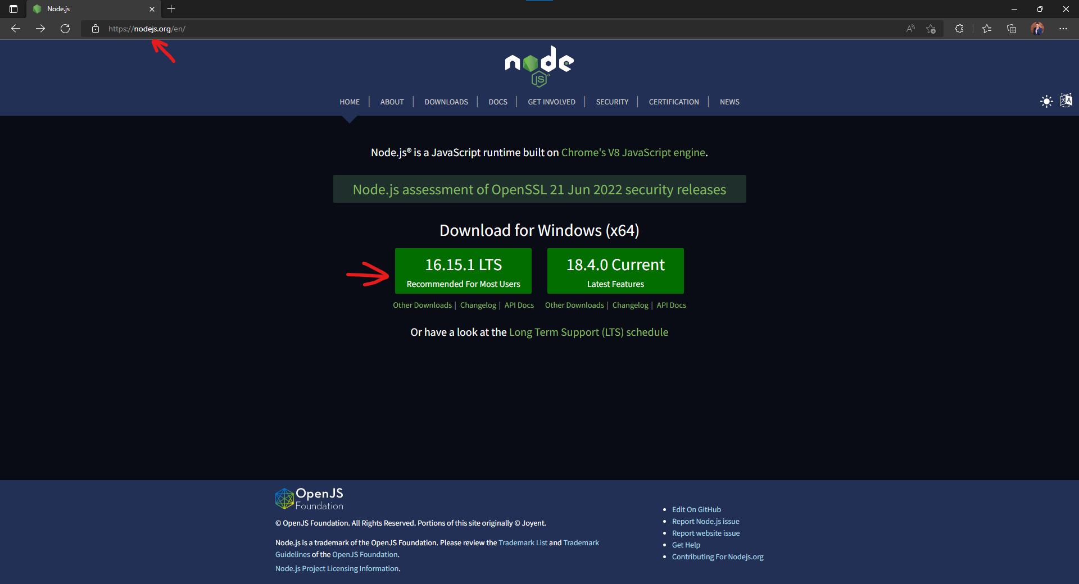

Slide 9
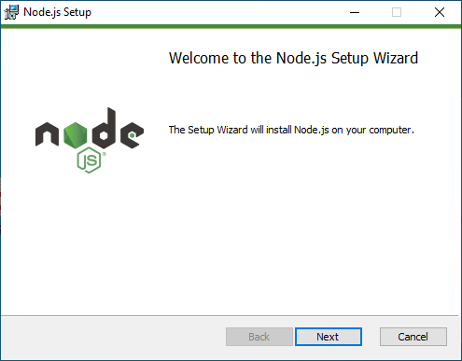

Slide 10
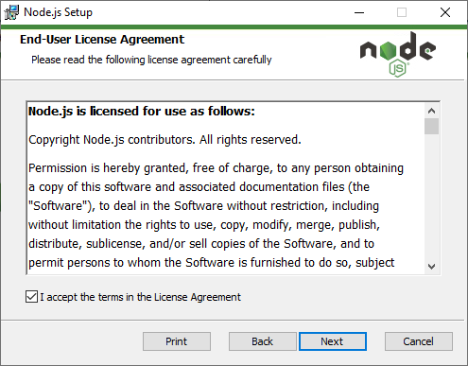

Slide 11
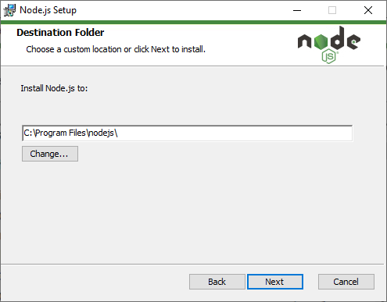

Slide 12
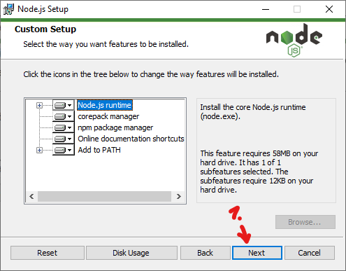

Slide 13
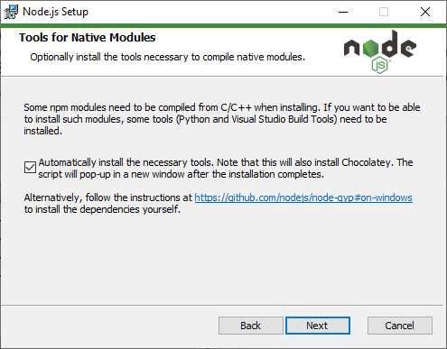

Slide 14
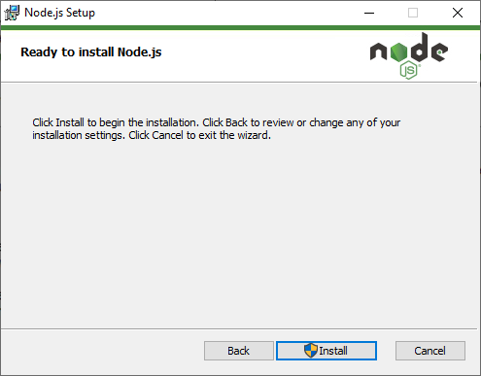

Slide 15
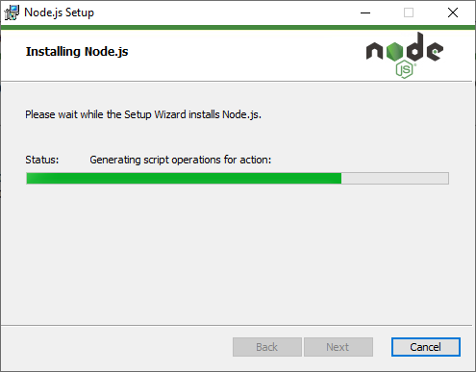

Slide 16
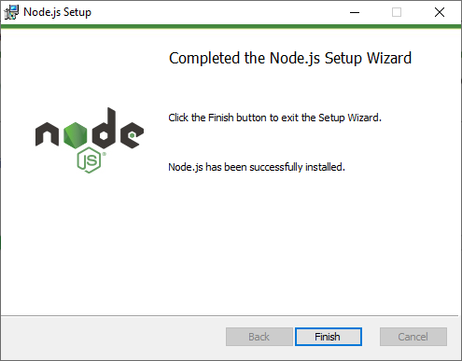

Slide 17
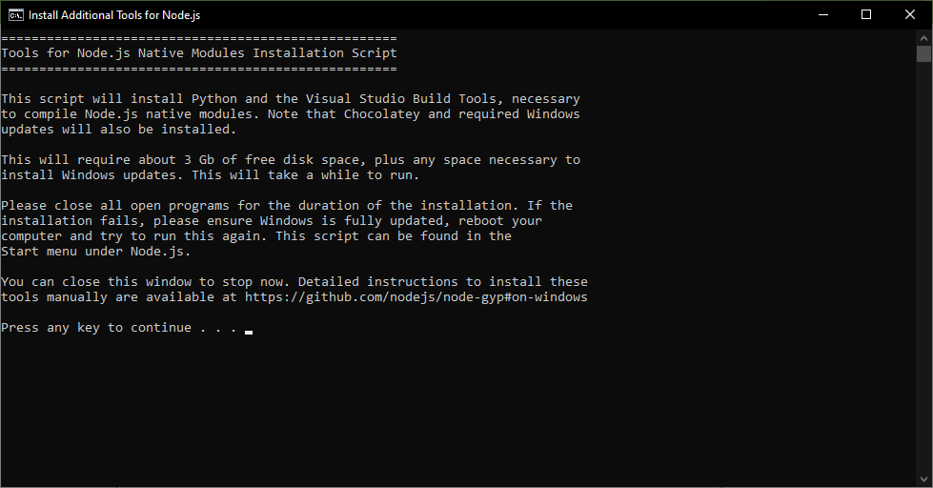

Slide 18
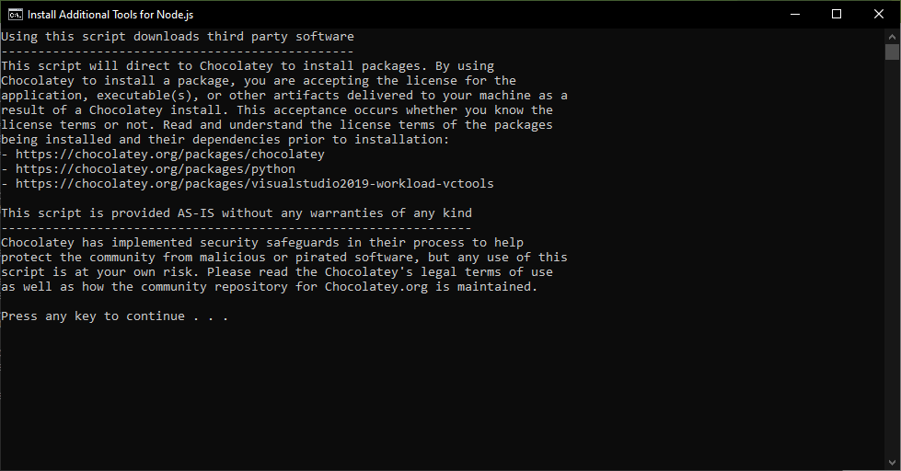

Slide 19
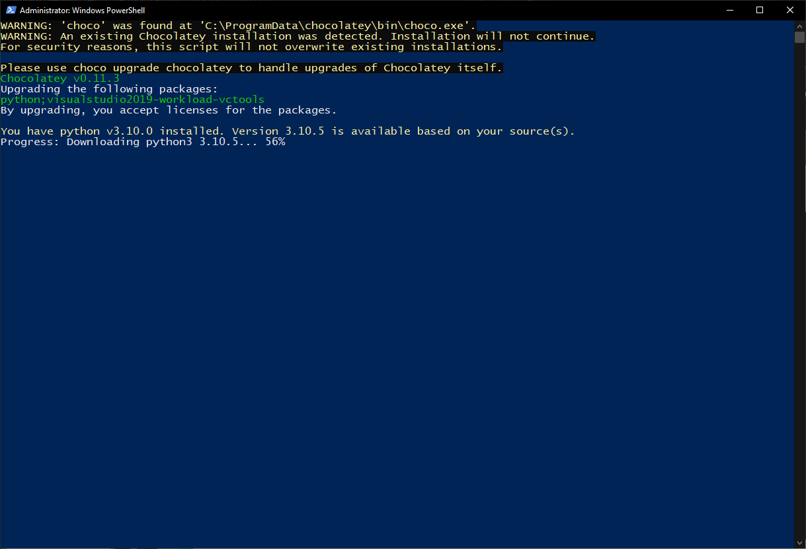

Slide 20
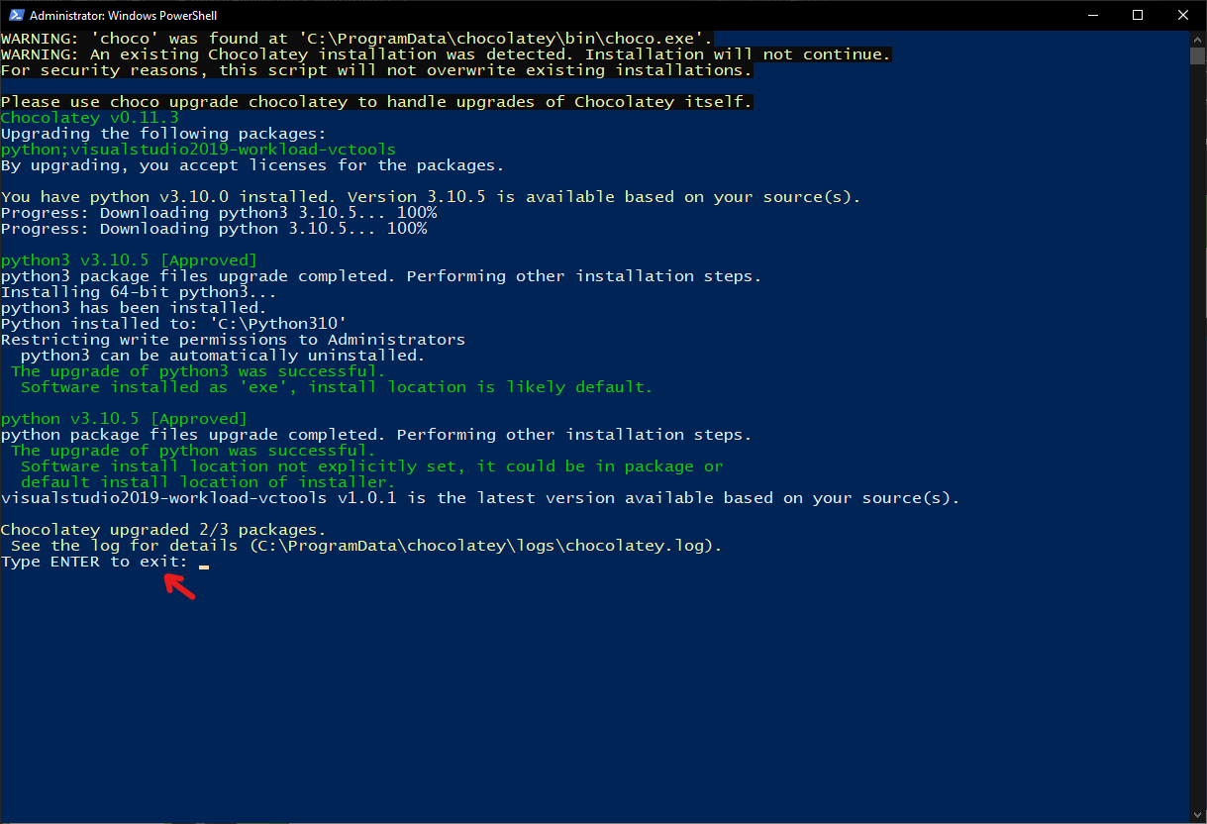

Slide 21
Instalacija
Prethodnim koracima uspešno ste instalirali node
Ispis iz konzola ne mora nužno kod Vas da bude identičan kao na prethodnim slajdovima – bitno je da se završi
Nakon instalacije node softverskog paketa, na sistemu će biti vidljiv Node Package Manager (npm), koji se koristi kroz konzolu (Command Prompt - cmd)
Sada je potrebno instalirati sam Angular framework; ovo se može postići upravo pomoću npm-a
Inače, node tehnologije se uglavnom koriste kroz konzole – na Windows-u, to je cmd – npr. za kreiranje i pokretanje projekta, koriste se odgovarajuće komande – nasuprot npr. .NET-u, gde kroz Visual Studio je sve moguće koristeći UI koji isto postiže
Angular treba instalirati globalno na sistemu: npm install –g @angular/cli
Naravno, ovu komandu izvršiti u cmd-u, kog je dobro pokrenuti sa administratorskim privilegijama

Slide 22
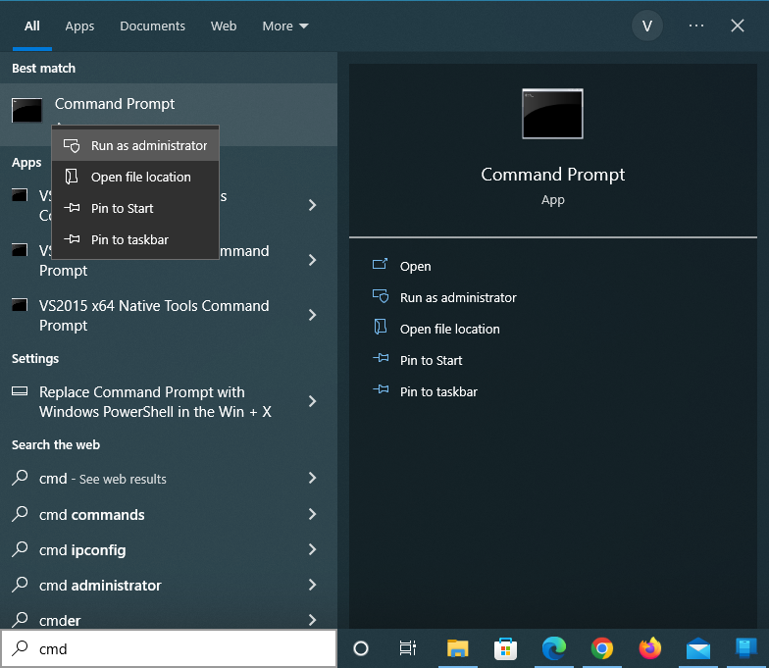

Slide 23
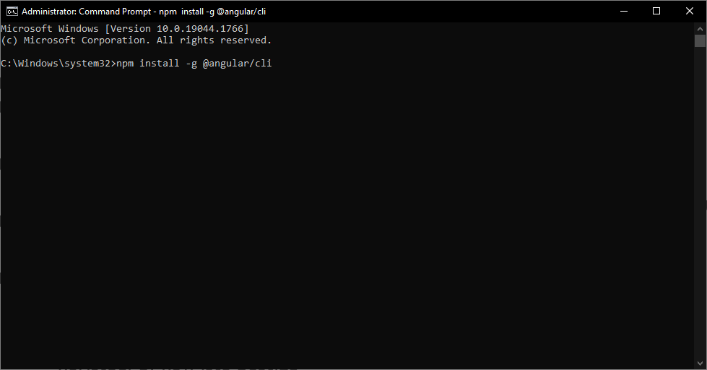

Slide 24
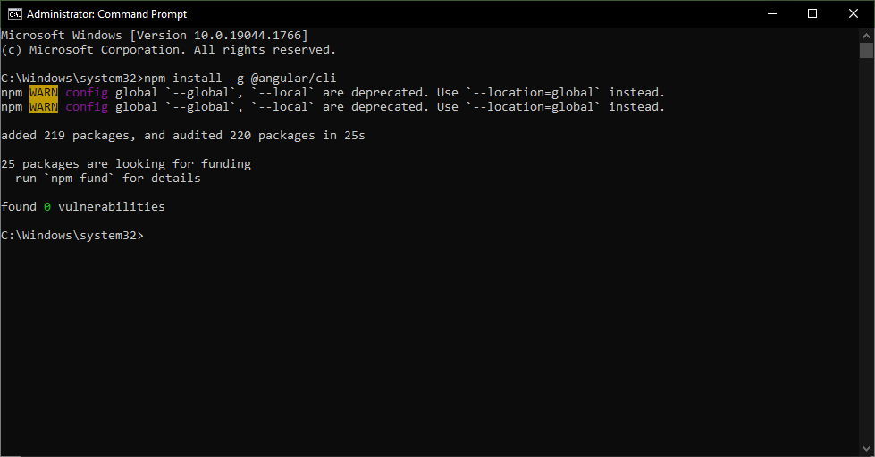

Slide 25
Kreiranje projekta
Sada, možemo kreirati nov Angular projekat
Recimo, ovo možemo uraditi iz Visual Studio Code-a
Iako ćemo kreirati projekat iz VSC-a, bitno je naznačiti da će to i dalje biti iz konzole; kroz VSC je u suštini moguće otvarati cmd konzole, mada, one nisu nešto vezane za sam VSC – drugim rečima, sve što tamo radimo, možemo i iz obične cmd konzole koju smo otvorili kao prethodnu
Prethodnu konzolu možemo zatvoriti, a zatim otvorite neki folder gde Vam stoje svi projekti, i pokrenite VSC u tom folderu (desni klik - opcija Open with Code)
Kada kreiramo nov projekat, Angular će kreirati podfolder unutar onog gde se mi trenutno nalazimo, gde će stajati svi fajlovi samog Angular projekta
Zato nema potrebe kreirati nov folder, već ovo raditi iz foldera gde se nalaze i ostali projekti
Nakon toga, treba da otvorimo konzolu unutar VSC-a – često ukoliko ovo radite prvi put na sistemu, VSC će otvarati konzole preko PowerShell-a; možemo podesiti da nam podrazumevano otvara CMD

Slide 26
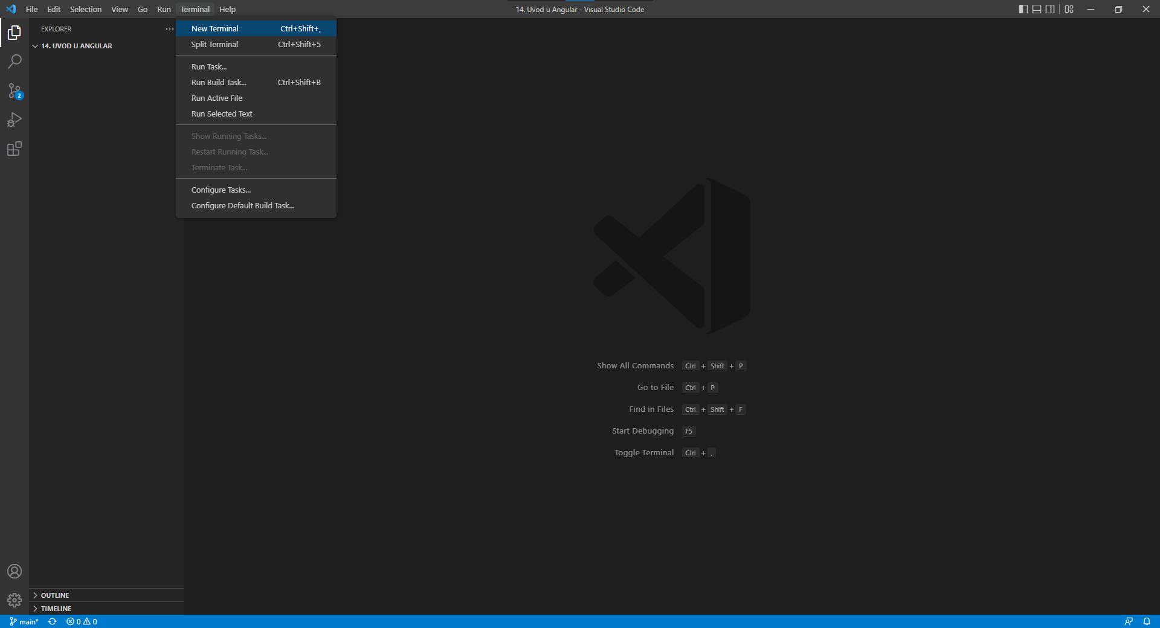

Slide 27
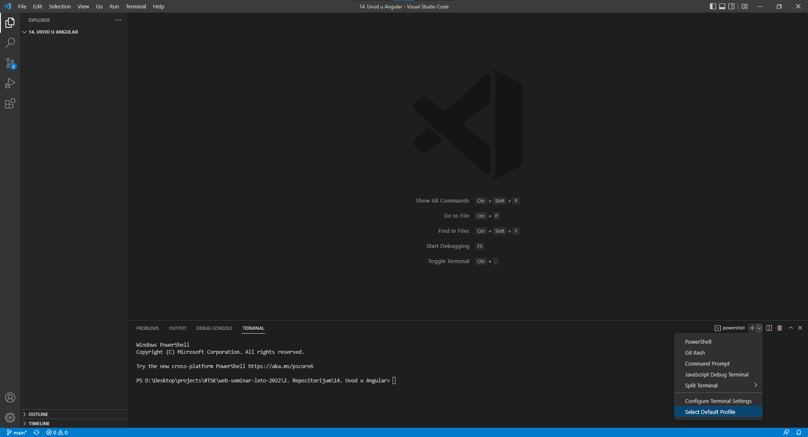

Slide 28
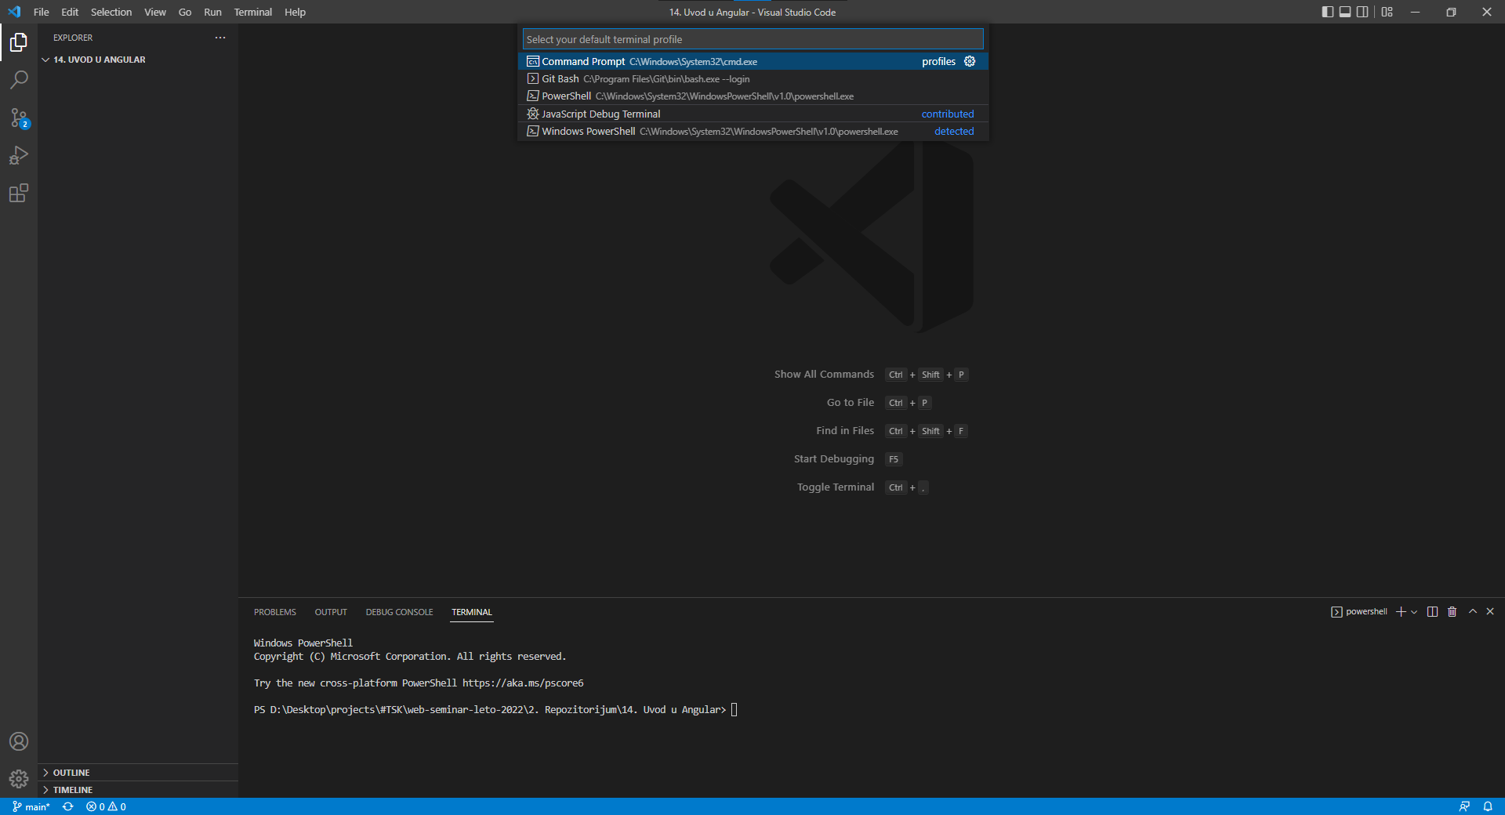

Slide 29
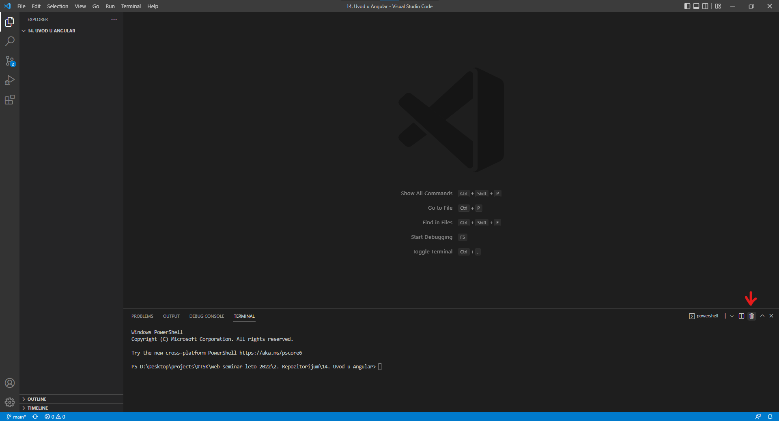

Slide 30


Slide 31
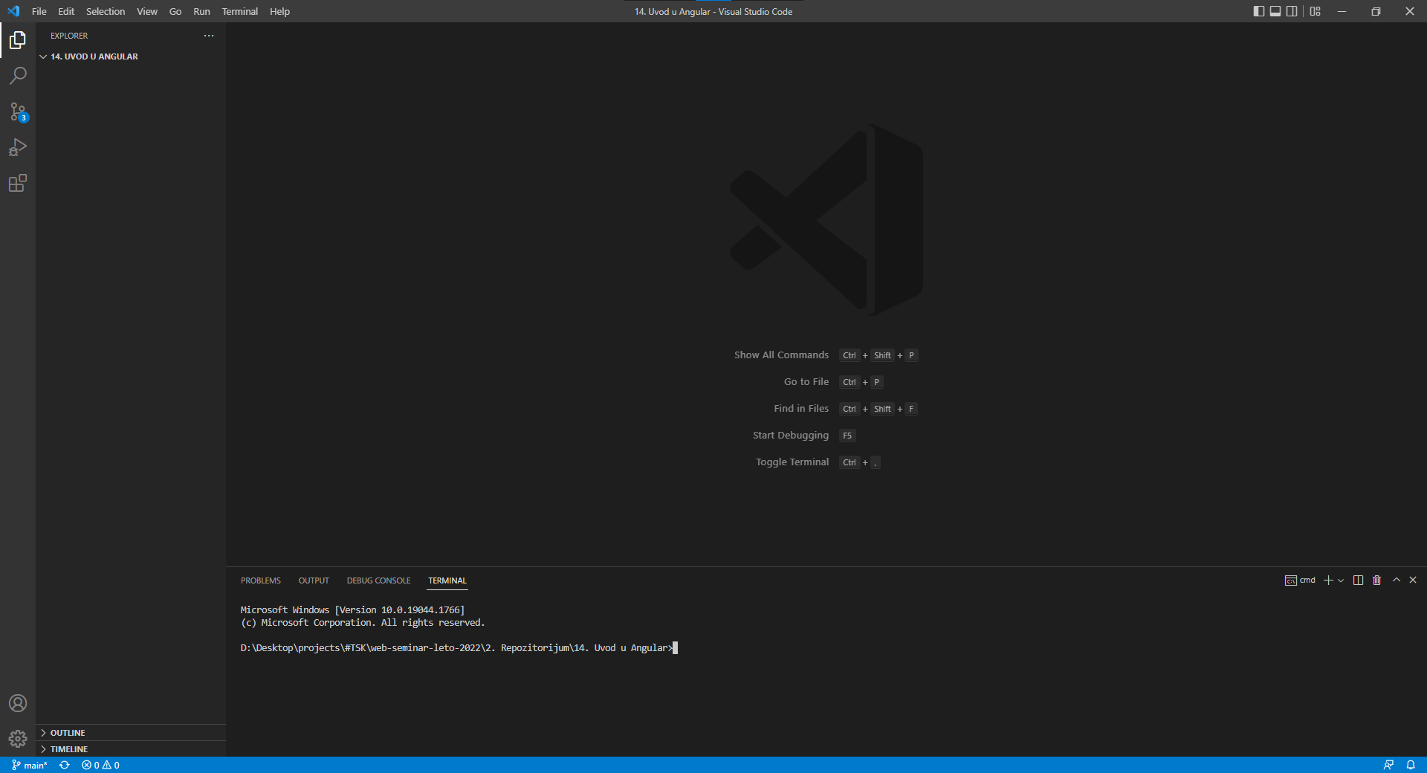

Slide 32
Kreiranje projekta
Da se kreira nov Angular projekat, potrebno je izvršiti komandu: ng new <project-name>
Npr. ng new starwood-frontend-angular
Napravićemo još jednu varijantu Starwood frontend aplikacije, sada pomoću Angular-a, gde će funkcionalnost ostati ista kao stara, ali bez logovanja i korisničkih naloga – npr. koristićemo V5 kontroler filmova
Razlika će biti što ćemo sada posebne funkcionalnosti izdvajati kroz nekoliko komponenti
Dakle, izvršavanjem komande iznad, kreiraće se nov projekat sa navedenim imenom
Tokom kreiranja, Angular će ispisati nekoliko pitanja Yes/No tipa – ispratite korake kao što će to biti predstavljeno u narednim slajdovima

Slide 33
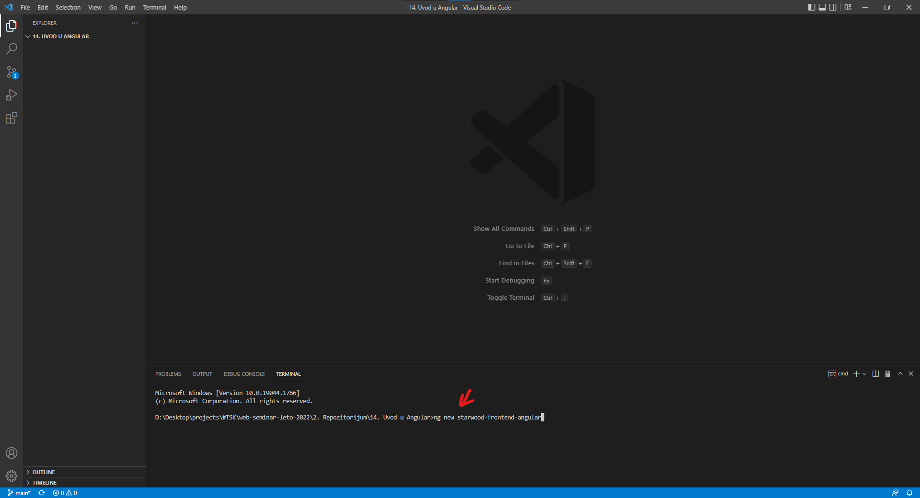

Slide 34
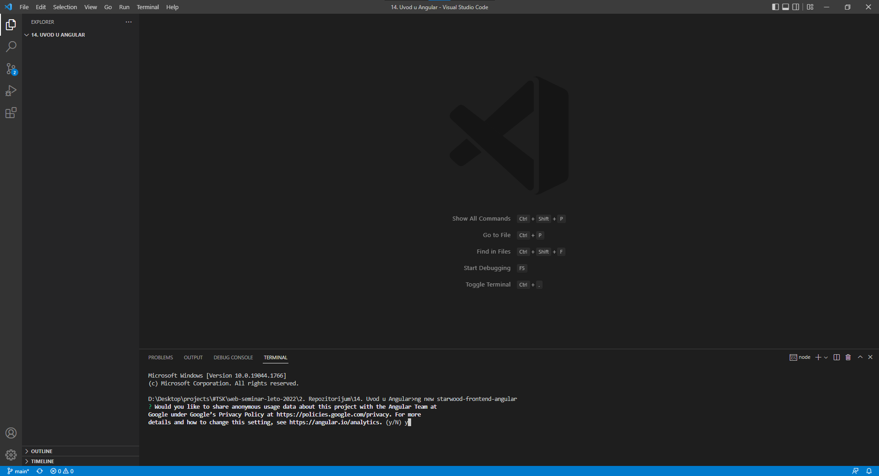

Slide 35
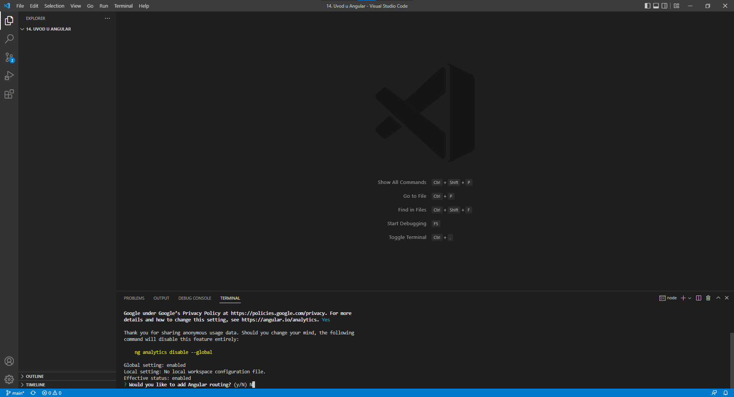

Slide 36
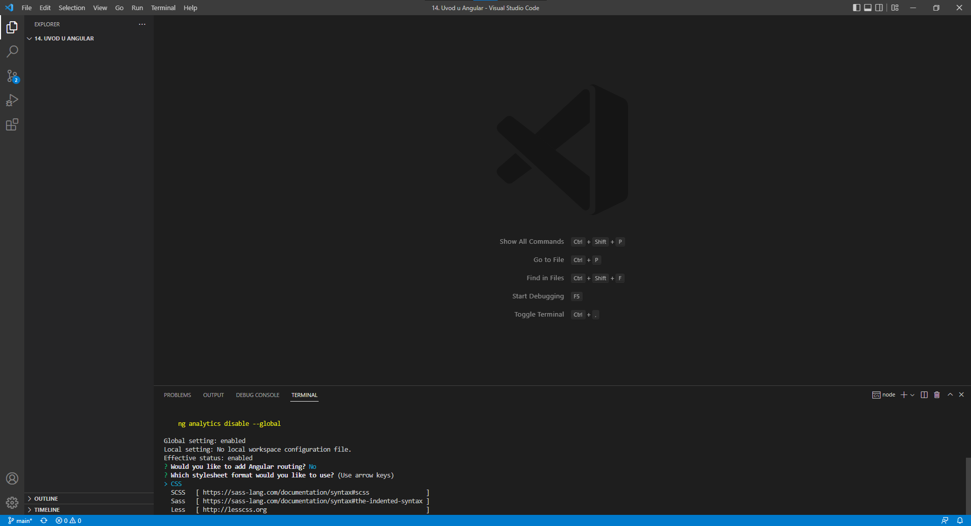

Slide 37
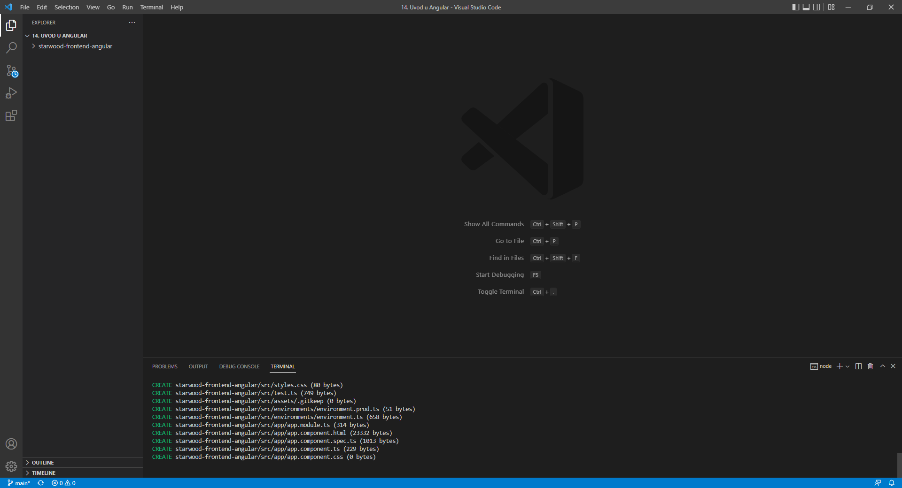

Slide 38
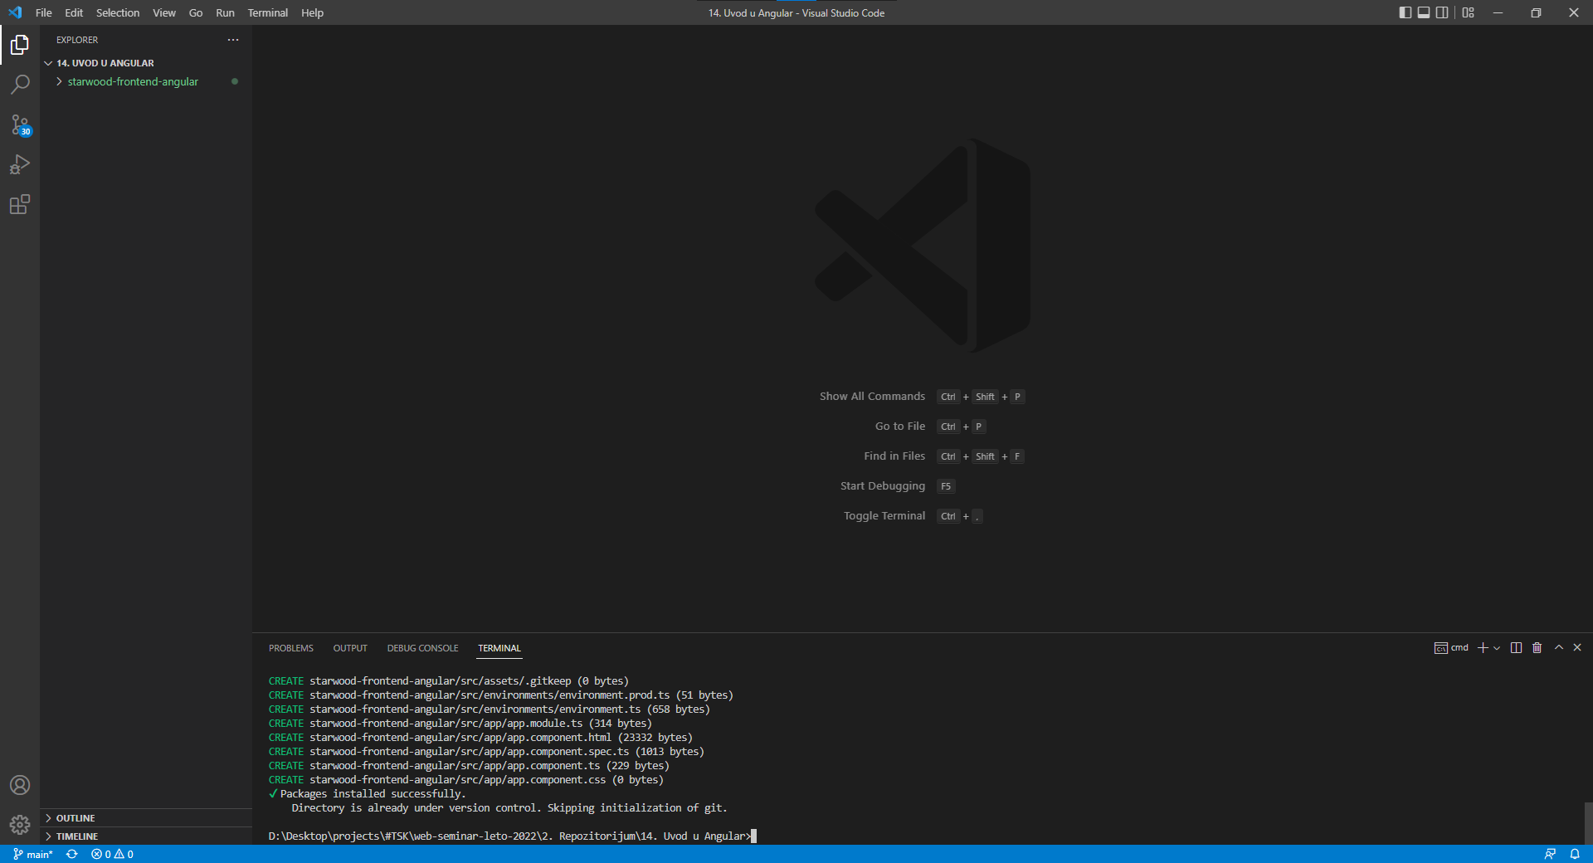

Slide 39
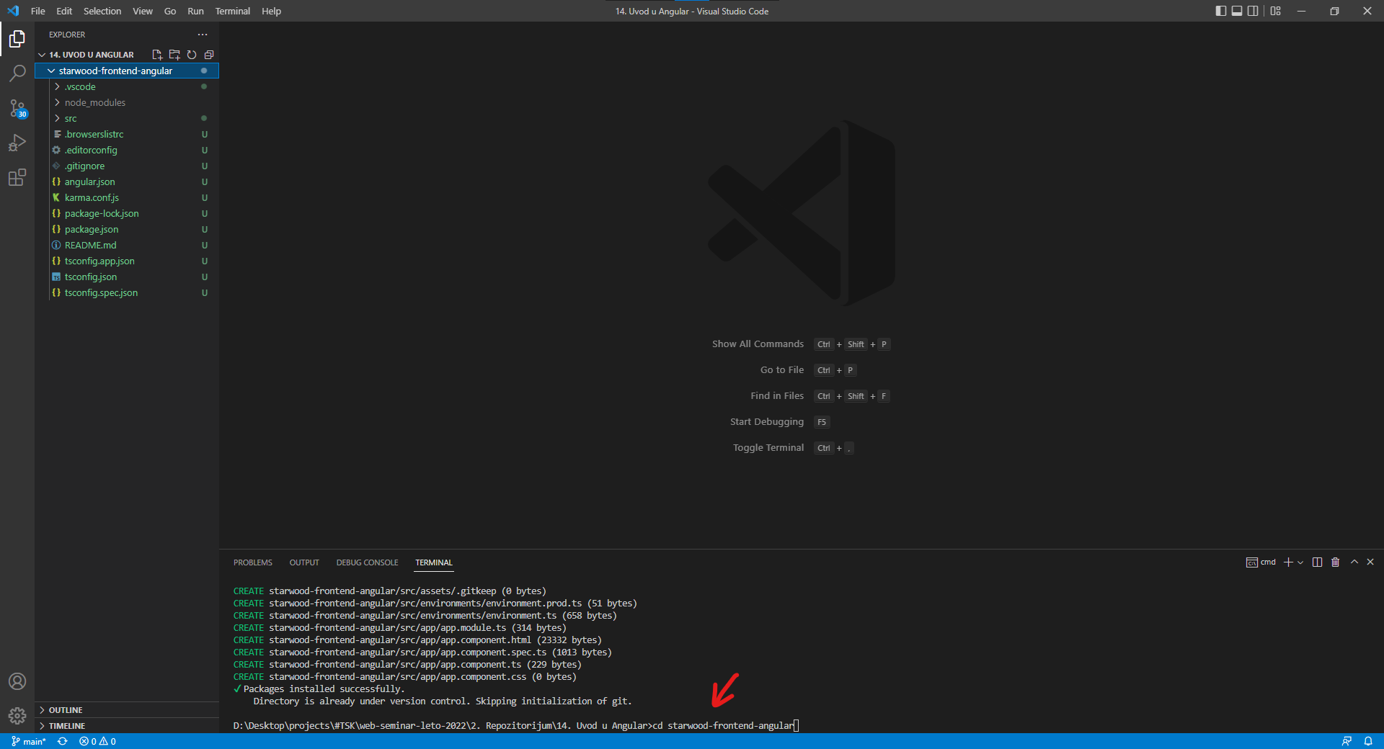

Slide 40
Angular projekat
Može se primetiti sa leve strane da je kreiranje Angular projekta rezultovalo u kreiranju solidnog broja fajlova i nekoliko podfoldera
Praktično, naša aplikacija se nalazi u src folderu, dok sve ostalo van njega praktično većinski predstavlja konfiguraciju samog projekta, a to nam neće biti od interesa
Unutar src foldera, takođe se može pronaći nekoliko fajlova i podfoldera – nas će zanimati samo app podfolder, gde će se naše komponente i nalaziti
Može se još spomenuti i assets folder – ovde možete dodavati slike, audio/video fajlove i druge koje biste referencirali unutar same aplikacije, kada npr. želite neku sliku statički da prikažete kroz <img /> tag
Eventualno treba pokazati index.html fajl – po kreiranju projekta, Angular je već kreirao jednu, glavnu komponentu, tzv. <app-root>, koja je upotrebljena direktno u body-ju same naše stranice – možemo reći da nam odatle aplikacija počinje

Slide 41
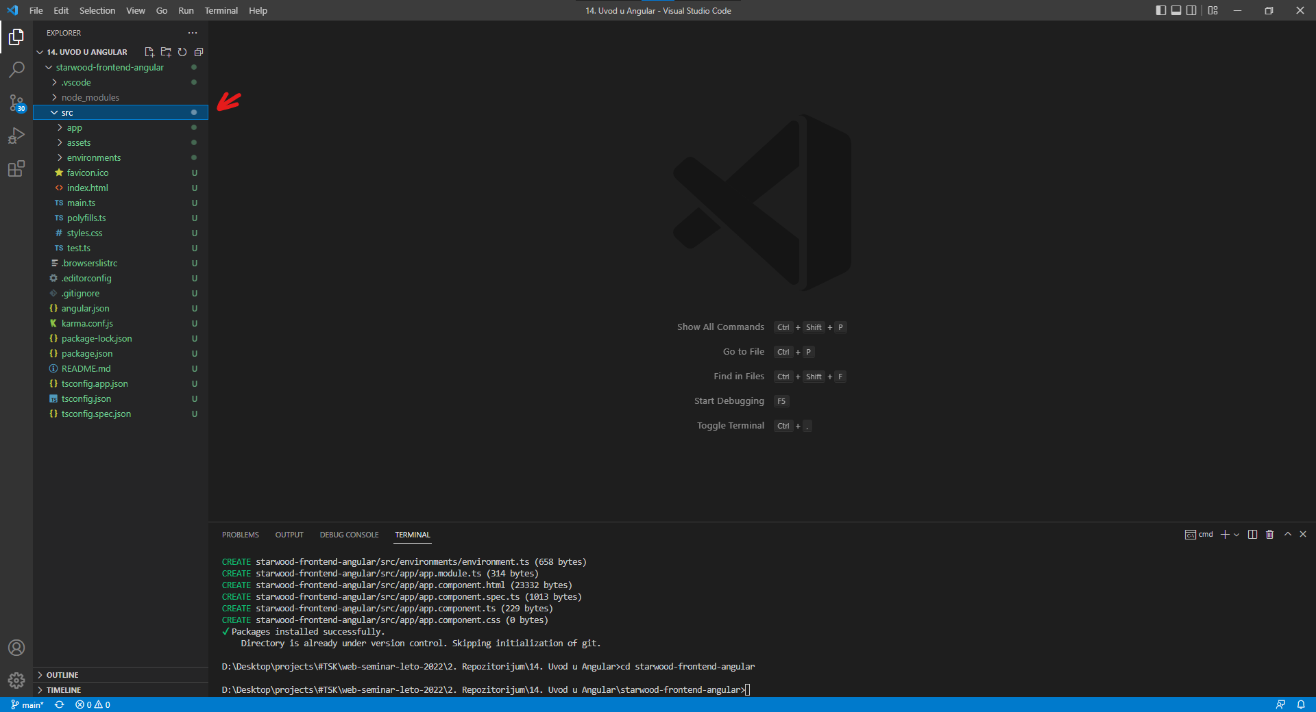

Slide 42
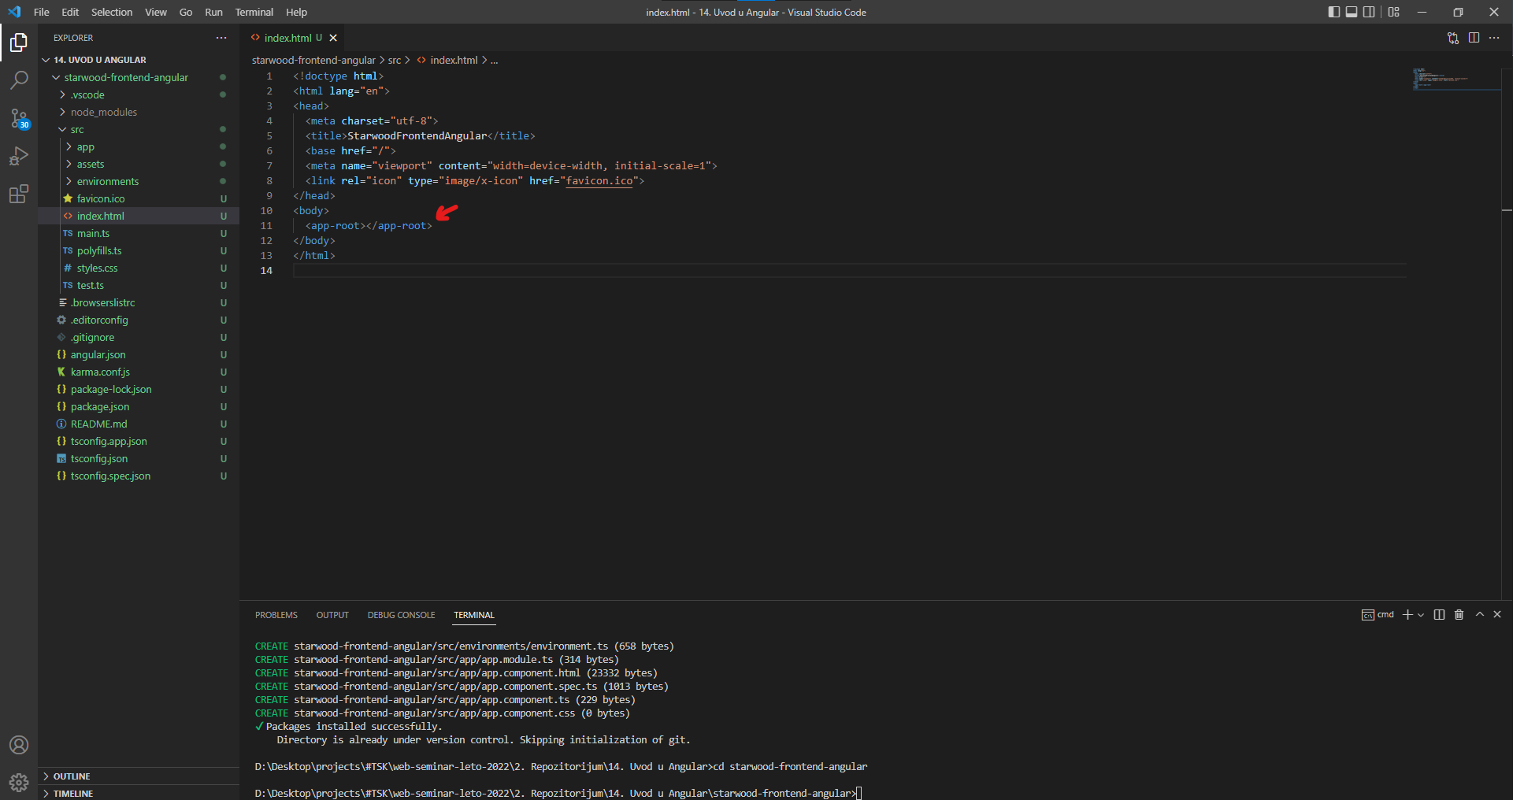

Slide 43
Angular projekat
Videli smo dakle da je upotrebljen nepostojeći tag u HTML-u, <app-root>
Ovo je praktično komponenta koju je Angular za nas kreirao, a koja se nalazi u app folderu, koja se inače takođe zove app
Inače, svaka komponenta se praktično sastoji iz 4 fajla:
.html fajl – definiše UI elemente same komponente, odnosno, šta komponenta sve prikazuje (običan HTML, kakvog smo i do sada koristili)
.css fajl – defniše vizuelne stilove koji se primenjuju na elemente komponente (običan CSS, kakvog smo i do sada koristili) – razlika je samo što se ovi stilovi primenjuju samo na ovu komponentu, a nisu globalni
.spec.ts – mesto gde se pišu unit testovi za našu komponentu – neće nas zanimati jer ovo nećemo obrađivati
.ts – logika same komponente, npr. funkcije koje se pozivaju na korisnikovu interakciju (npr. onclick)
App komponenta ima već definisan neki UI i neku logiku koju ćemo inače uskoro obrisati

Slide 44
Angular projekat
Inače, pored same app kompnente, unutar app foldera, nalazi se i još jedan fajl: app.module.ts
Angular pored samih komponenti, za dodatnu organizaciju koda, koristi koncept modula
Ipak, mi nećemo koristiti module za organizaciju ovako jednostavne aplikacije – odnosno, koristićemo osnovno, već postojeći modul – app modul
Sve komponente koje inače generišemo će automatski biti dodate u ovaj modul, tako da, o modulima ne moramo da razmišljamo
Možemo sada pokrenuti sam projekat; za ovo, ne postoji nikakav button koji bi pokretao sam projekat kao što smo to npr radili iz Visual Studio okruženja, već, potrebno je da pokrenemo komandu: ng serve --open
Komanda iznad pokreće nov (razvojni) server koji praktično host-uje našu aplikaciju, i to na PORT-u 4200, a --open argument dodatno sugeriše da po pokretanju servera, odmah otvori browser na localhost:4200

Slide 45
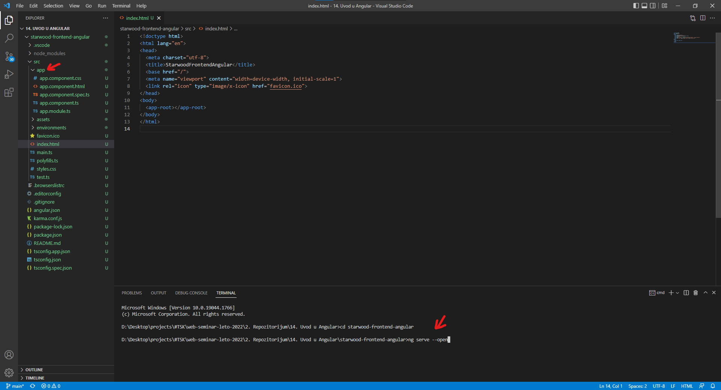

Slide 46
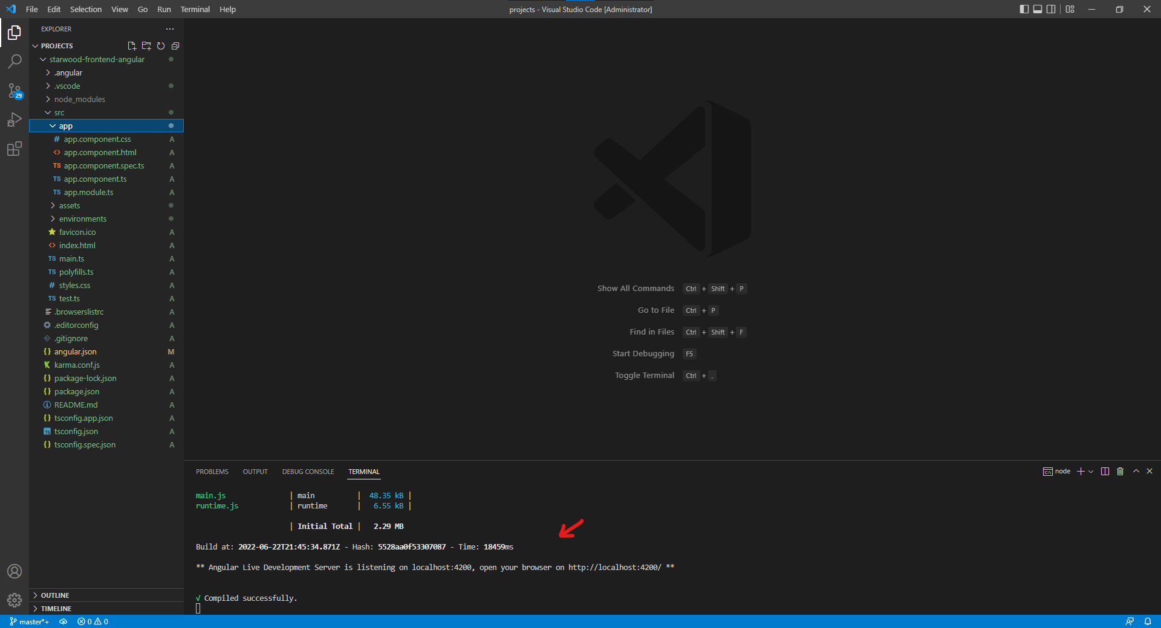

Slide 47
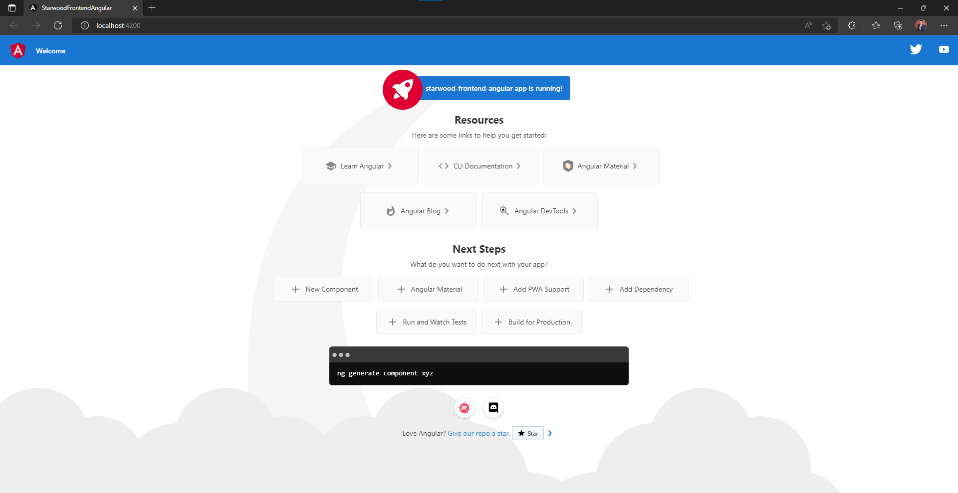

Slide 48
Angular projekat
Veoma fina odlika razvojnog servera koji je pokrenut sa ng serve je da programer može da komandu ostavi uključenu, odnosno, sam server, i da zatim nastavi razvoj aplikacije
Kada programer napravi promenu u nekom fajlu i sačuva tu promenu, server će automatski nju pokupiti, ponovo izgraditi aplikaciju sa novim promenama, podići na razvojni server, i osvežiti browser
Ono što praktično programer vidi je da nakon čuvanja novih promena, browser se osvežava i nove promene prikazuje
To znači da ne mora ponovo da pokreće komandu za pokretanje aplikacije, već, može da je drži i u toku razvoja
Ponekad, ipak, ukoliko nešto pođe po zlu, treba ovu komandu isključiti i ponovo je pokrenuti
Kako bi se komanda isključila, kada se fokusira sama konzola (npr. klikom), pritisnuti CTRL+C i komanda će se prekinuti

Slide 49
Angular projekat
Prethodna stranica koja se prikazala u browser-u dakle predstavlja šablonski kod koji Angular generiše kada kreiramo projekat – ovaj kod ćemo obrisati, kako bismo započeli sa čistim projektom
U pitanju je dakle app.component.html – čitav kod unutar ovog fajla treba obrisati
Takođe, unutar app.component.ts, postoji promenljiva title koju takođe treba obrisati
Nakon toga, treba sačuvati oba fajla i sačekati da se projekat ponovo izgradi (engl. build), pa ćemo nakon toga u browser-u videti praznu stranicu

Slide 50
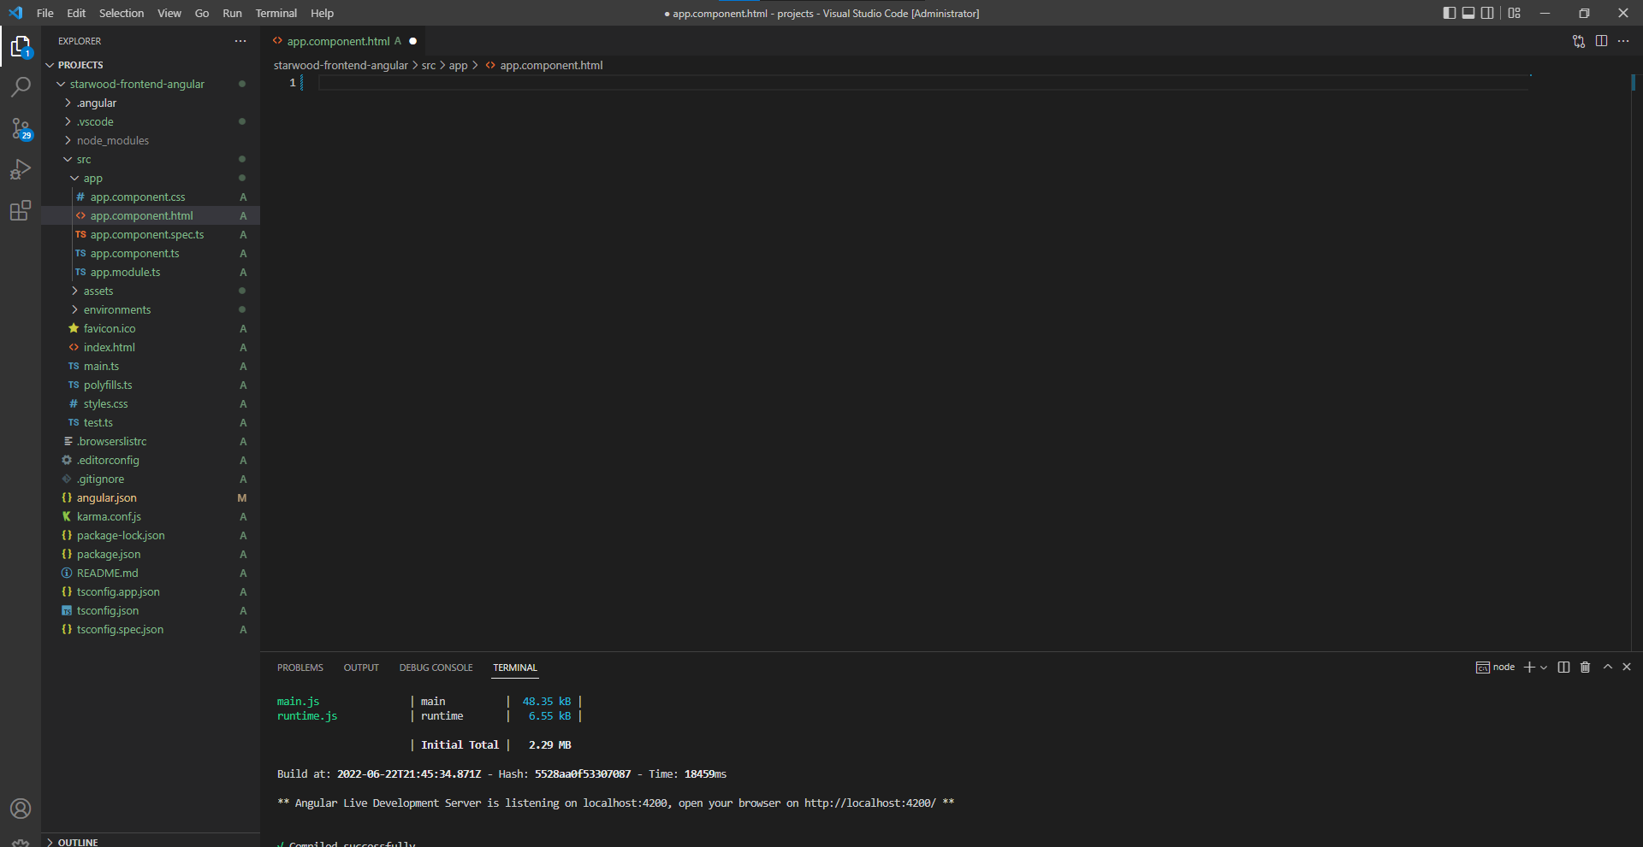

Slide 51
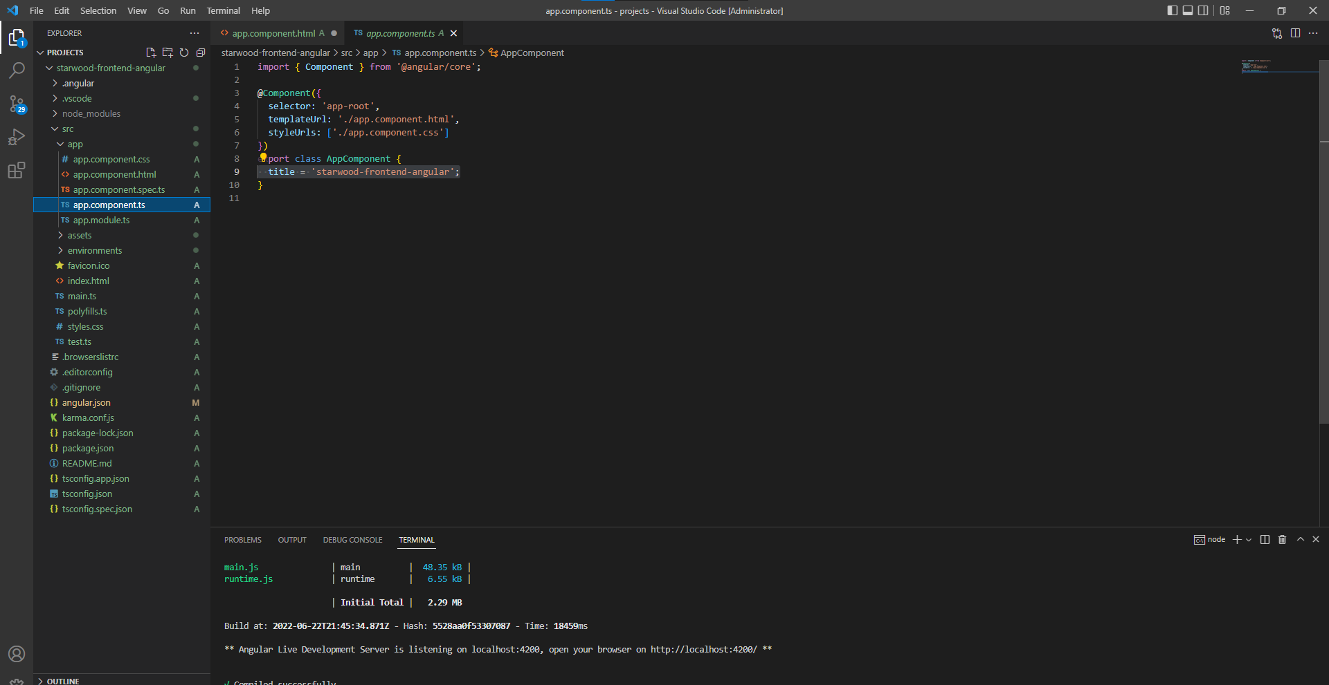

Slide 52
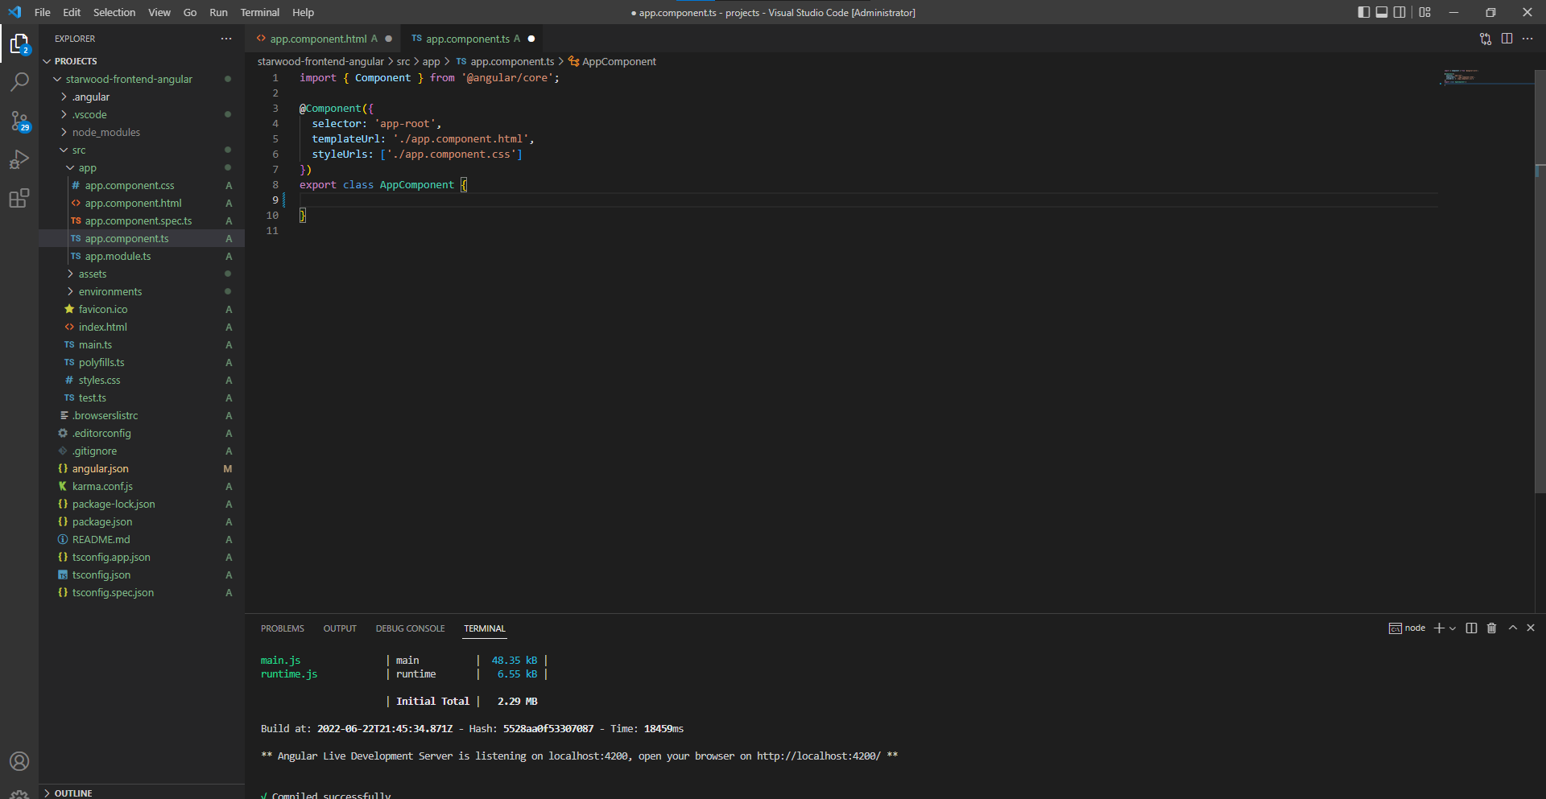

Slide 53
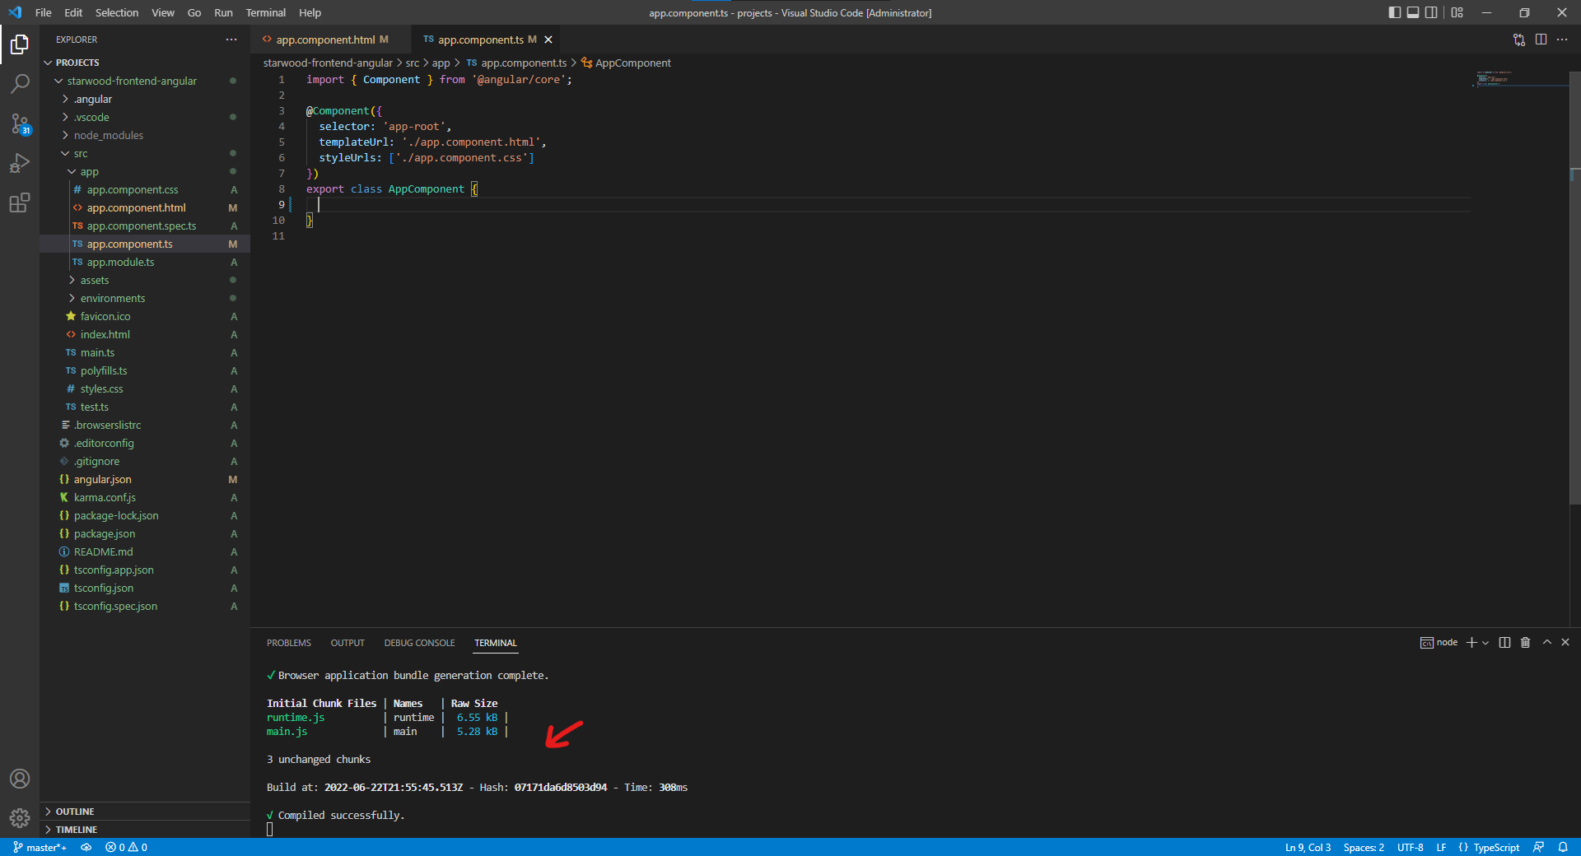

Slide 54


Slide 55
Generisanje komponente
Kako bismo izgenerisali novu komponentu, potrebno je da pokrenemo komandu: ng generate component <component-name>
Npr. generisaćemo komponentu most-popular-movie, koja ima button i labelu, a klikom na button, potrebno je poslati zahtev ka backend aplikaciji za dohvatanje najpopularnijeg filma, a zatim podatke prikazati u labeli
Radi jednostavnosti, nećemo ove podatke ispisati unutar tabele
Komandu ipak ne možemo pokrenuti u istoj konzoli gde nam se nalazi pokrenut projekat – međutim, vrlo lako, možemo dodati novu konzolu, ili još bolje, dodati novu split-ovanjem ekrana
U novoj konzoli možemo dakle pokrenuti datu komandu
Bitno je da u novoj konzoli ponovo uradimo cd starwood-frontend-angular

Slide 56
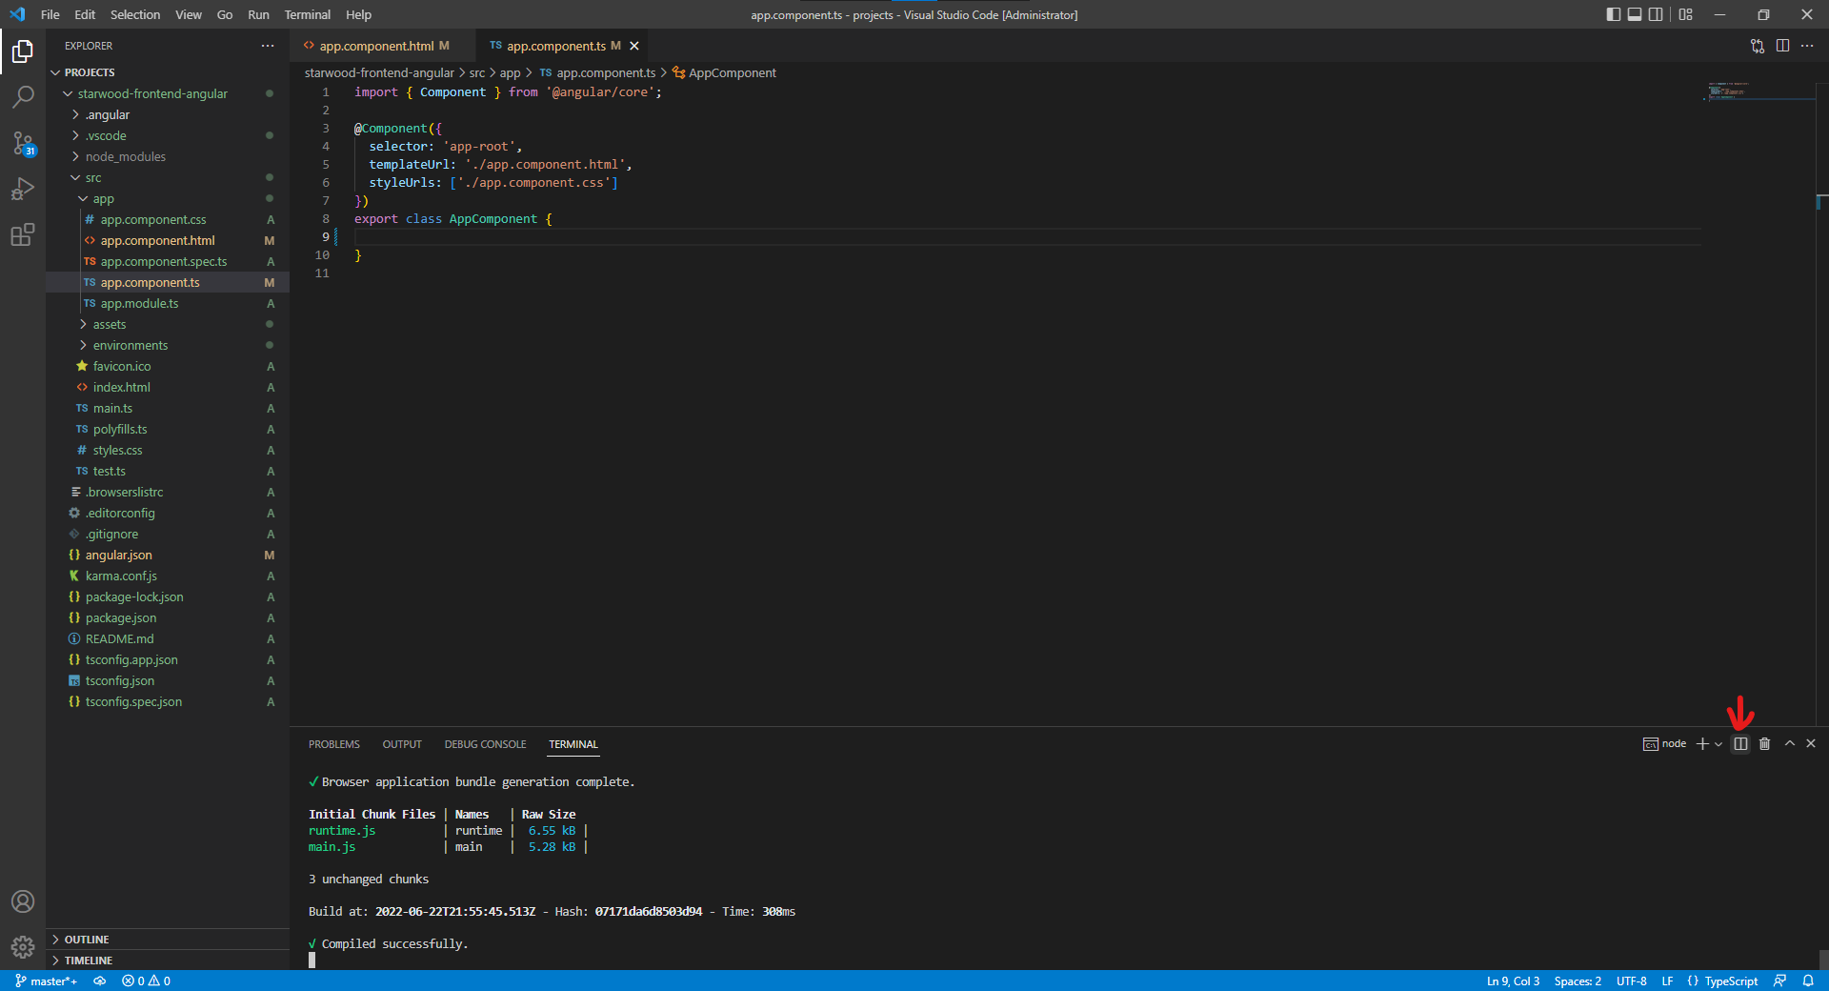

Slide 57
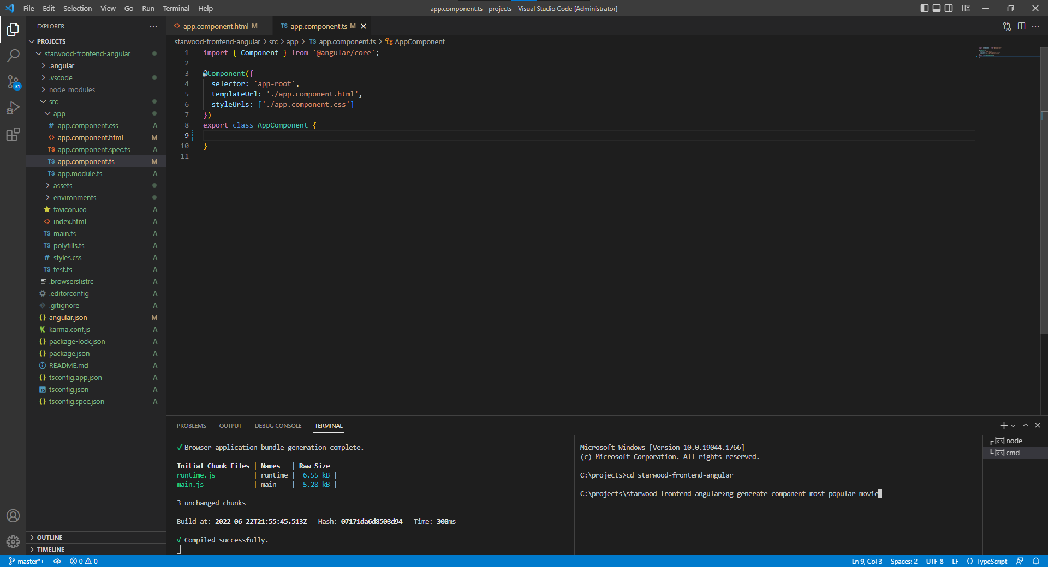

Slide 58
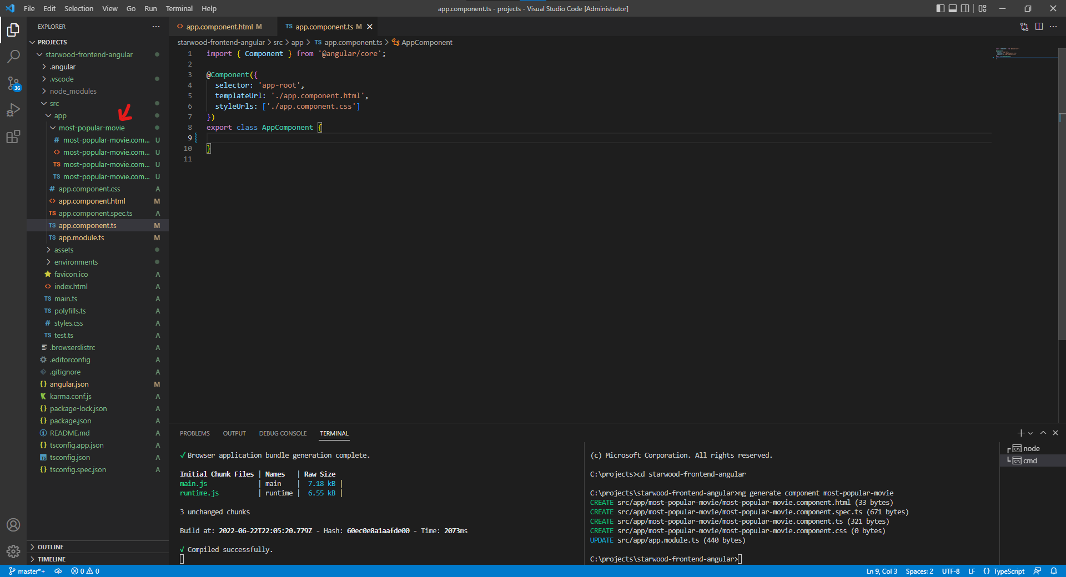

Slide 59
Most Popular Movie komponenta
Možemo otvoriti html fajl naše komponente i dodati button i labelu kao što je ranije opisano
Kada se na button klikne, pozvaćemo showMostPopularMovie() funkciju koja će biti definisana unutar .ts fajla
Ovde treba napomenuti jednu stvar: za button ne koristi se onclick događaj kako bi se klik detektovao – Angular ima svoj set događaja (engl. events) koji treba da se koriste, a u ovom slučaju, to je (click) – uključujući i zagrade!

Slide 60
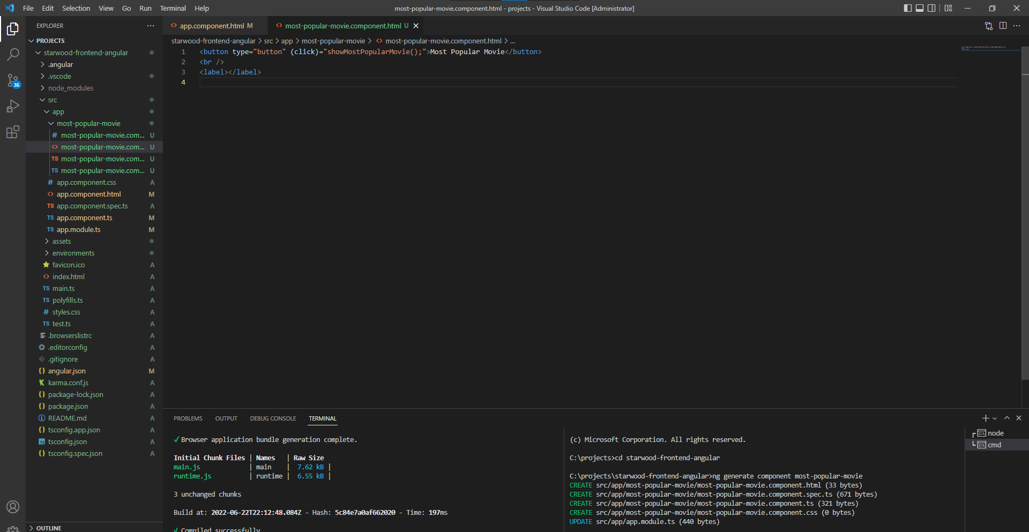

Slide 61
Most Popular Movie komponenta
Možemo sada napraviti promene u .ts fajlu – prvenstveno, možemo promeniti sam tag koji će predstavljati ovu komponentu
Kada se komponenta generiše, Angular doda i “app-” kao prefiks samog taga komponente; ovaj prefiks (ukoliko to i želimo) možemo da obrišemo – nije neophodno
Bitno je dakle, ukoliko menjamo sam tag komponente, da imamo u vidu da onda na svim mestima gde samu komponentu koristimo sa starim tagom, treba da ažuriramo da se nov koristi – zato je bolje odmah po kreiranju komponente promisliti o adekvatnom tagu, jer u ovom momentu komponentu i dalje niko ne koristi (tek je generisana)
Potom možemo dodati showMostPopularMovie() funkciju i jedan atribut unutar same klase, tipa string, a nazvaćemo ga mostPopularMovie
Za početak, showMostPopularMovie() može hardcode-ovano da postavi vrednost mostPopularMovie na npr. „Harry Potter“

Slide 62
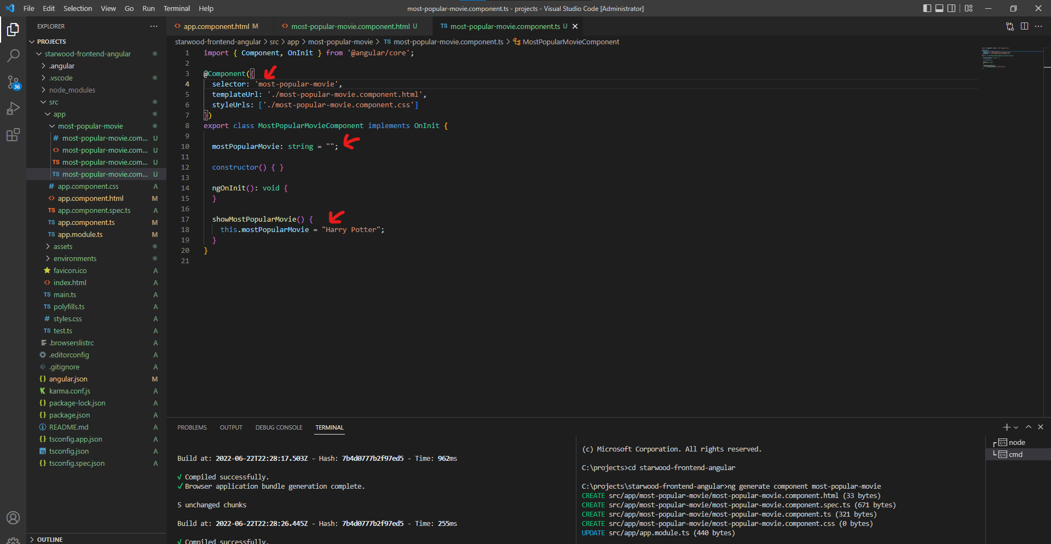

Slide 63
Most Popular Movie komponenta
Iako smo u pozivu same showMostPopularMovie() funkcije postavili vrednost mostPopularMovie promenljive (preciznije atributa), ova vrednost se nigde neće ispisati
Mi dakle želimo da se ta vrednost ispiše unutar same labele koju smo malo pre definisali
Angular ima veoma jednostavan mehanizam da vrednosti koje su sačuvane unutar atributa klasa koje predstavljaju same komponente jednostavno i ispišu
Unutar .html stranice, na mestu gde se želi takav ispis, jednostavno staviti: {{ ime_atributa }}
U našem slučaju: <label>{{ mostPopularMovie }}</label>
Dobra stvar Angular-a je da svakog puta kada se vrednost atributa mostPopularMovie promeni, to će se oslikati i na UI-u, odnosno, nova vrednost će biti ispisana!

Slide 64


Slide 65
Upotreba komponente
Međutim, kada pogledamo browser, on je i dalje prazan
Ideja je da smo samo kreirali komponentu, ali, nigde je nismo upotrebili
To je kao da imamo npr. <table> tag na raspolaganju, ali ga nigde ne upotrebimo!
Naša app komponenta je prazna: možemo u njenom .html fajlu da upotrebimo našu novu komponentu!
Kada upotrebimo samu komponentu, u browser-u će se ona sada pojaviti, i klikom na button, ispod će se pojaviti „Harry Potter“

Slide 66
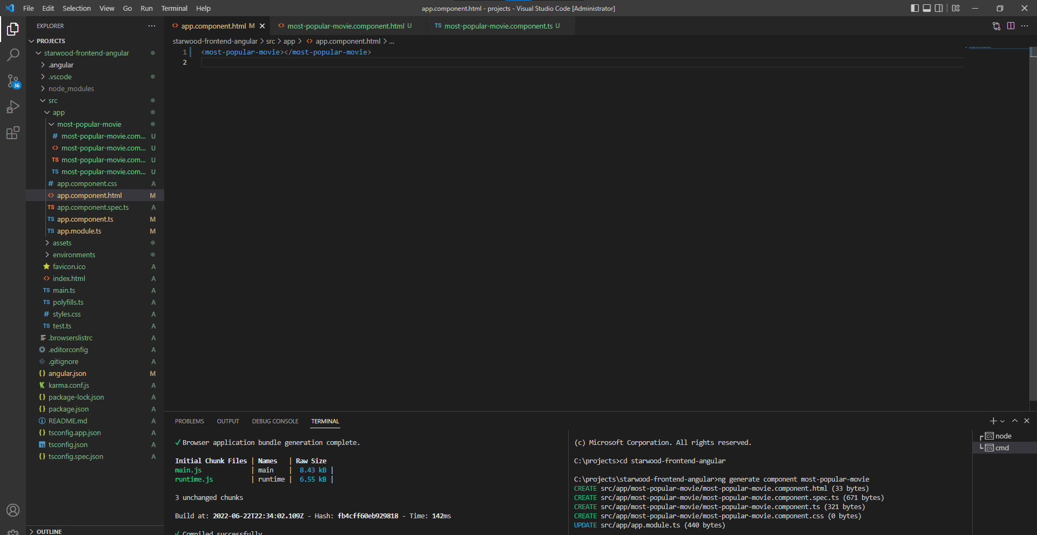

Slide 67


Slide 68


Slide 69
Višestruka (re)upotreba komponente
Pored toga što je sam kod organizovaniji kada koristimo komponente, svaka komponenta je takođe reupotrebljiva – možemo je upotrebiti više puta
Kao primer, možemo ubaciti sam tag komponente još dva puta unutar app komponente
Inače, komponente se ne moraju koristiti samo unutar app komponente – čak i manje aplikacije imaju solidan broj komponenti, a jedna komponenta može da koristi drugu, pa se time praktično pravi hijerarhija komponenti
Bitno je dakle razumeti da na mestu upotrebe komponente, praktično se njen HTML kod stavlja, odnosno zamenjuje (engl. replace)
Takođe, svako pojavljivanje komponente (engl. instance) ima svoje zasebno stanje, kao što recimo objekti neke klase imaju svoja stanja – ne utiču jedni na druge
U našem primeru, sa 3 most-popular-movie komponente, recimo, ako na trećoj kliknemo button, samo ispod njega se pojavljuje „Harry Potter“, međutim, ostale 2 i dalje ostaju kakve su bile

Slide 70
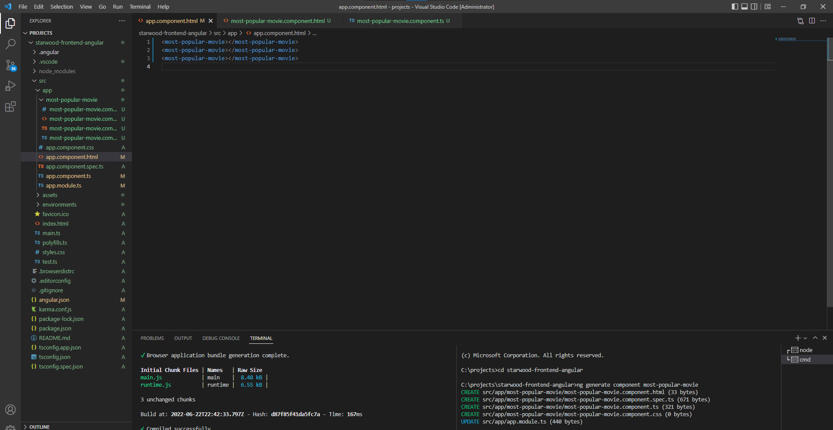

Slide 71
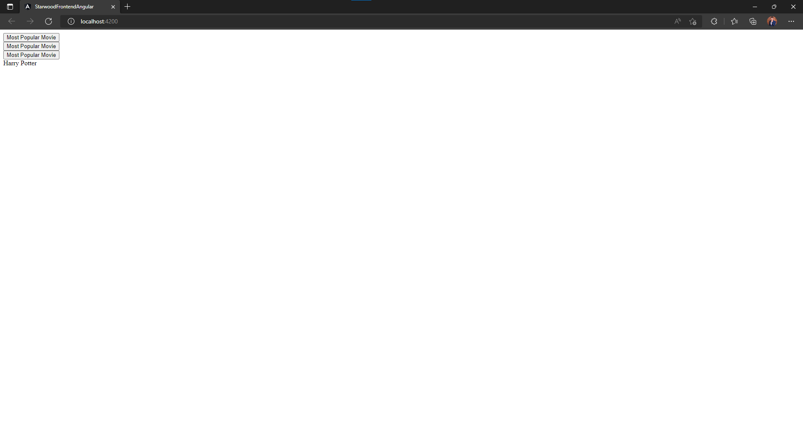

Slide 72
Most Popular Movie komponenta
Ipak, mi ne želimo da uvek ispišemo „Harry Potter“ u momentu kada korisnik klikne na button – zapravo želimo da pozovemo backend koji će nam konkretno dati traženi podatak
Ovo možemo odraditi pomoću fetch API-ja, međutim, Angular ima svoj mehanizam koji suštinski radi isto, ali je mnogo pravilnije koristiti taj mehanizam
Ipak, za njegovo korišćenje, neophodno je razumevanje solidnog broja drugih koncepata (Modules, TypeScript import, Module Import, Services, Dependency Injection & Injectables, Observables, ...)
Zbog toga, iskoristićemo fetch API kako bismo napravili poziv na isti način kao što smo to i ranije radili
Naravno, vratićemo se nazad na korišćenje samo jedne komponente!

Slide 73
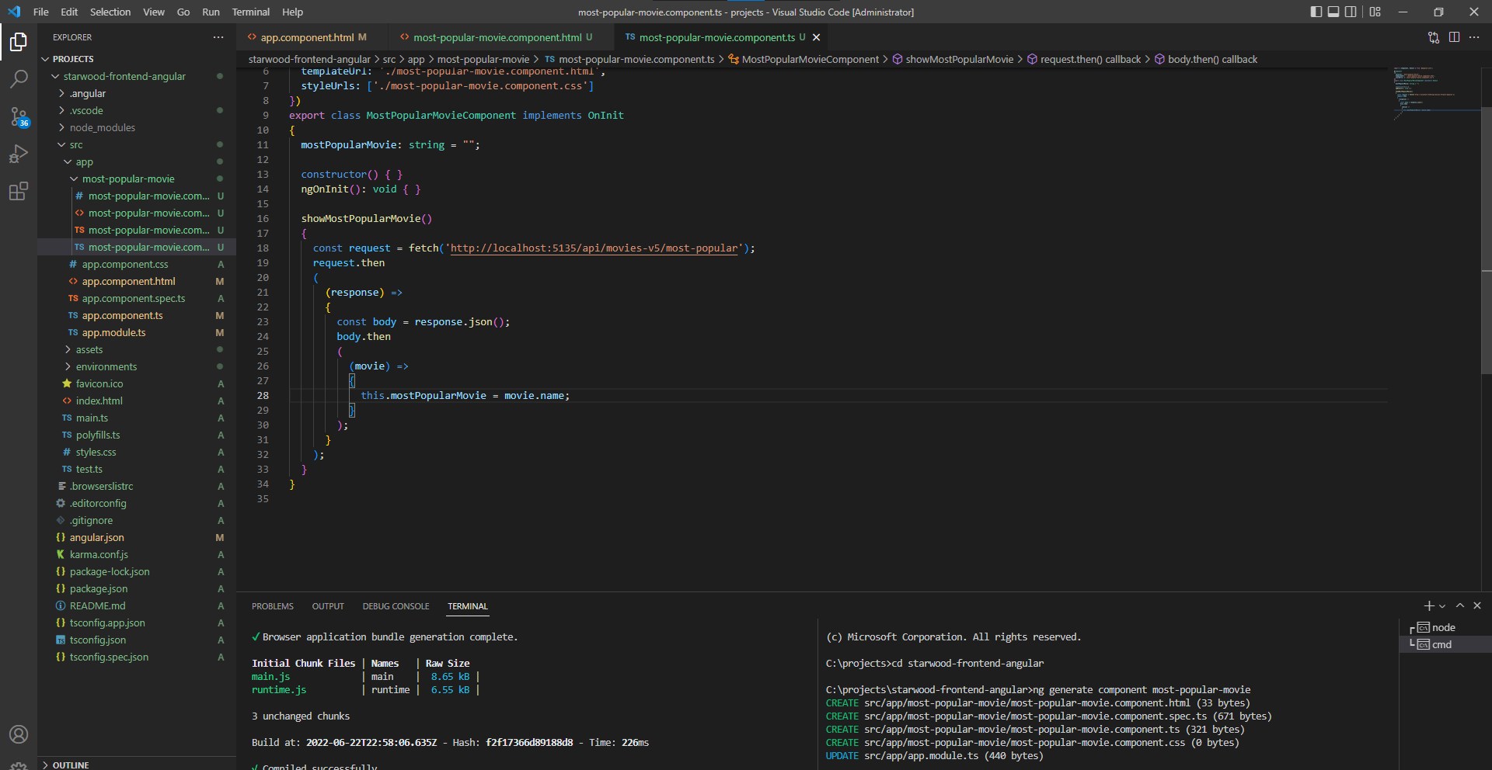

Slide 74
Anonimna funkcija vs. Lambda izraz
Ranije smo u .then() funkciji prosleđivali direktno function callback(value) kao funkciju koju Promise treba da pozove kada bude završen
Ovakva funkcija se naziva anonimnom; mada, mi smo joj davali ime callback – ideja je da u ovakvom kontekstu, kada funkciju prosleđujemo kroz neki parametar, ne moramo da joj navodimo ime, pa se ime callback u potpunosti može izbaciti, gde bismo pisali direktno function (value) – ovo bi zaista bila prava anonimna funkcija (ime joj ne znamo, a niti nam je bitno!)
Drugi način kako se funkcije mogu definisati je pomoću lambda izraza – jednostavno se u zagradi navode parametri, a zatim se stavi znak ‘=>’, odnosno ‘(value) =>’ umesto ‘function (value)’, a zatim nakon bilo koje varijante naravno ide telo same funkcije
Iako deluje da znače isto, lambda izrazi nisu funkcije, ali se mogu čuvati u promenljive (ili prosleđivati kroz parametre) koje se kasnije ponašaju kao funkcije
S obzirom da one nisu funkcije, kontekst im je drugi, pa recimo, možemo da koristimo this, dok u anonimnoj funkciji to ne bismo mogli!

Slide 75
Komponente
Znamo od ranije da nam V5 za most-popular vraća informacije o takvom filmu u JSON formatu
Dakle, na raspolaganju nam je više informacija, ali radi jednostavnosti, samo ćemo izvući ime samog filma, a potom ga i prikazati
Naravno, možemo ovde biti kreativniji i napraviti ponovo neki vid tabelarnog prikaza (što u ovoj prezentaciji nećemo uraditi)
Ovim možemo završiti prethodnu komponentu; zatim, npr. možemo kreirati još jednu komponentu, koja će na klik button-a pozivati trending endpoint i pokazati imena filmova u vidu liste (unordered list - <ul>)
Ova komponenta će biti veoma slična, sa izuzetkom da treba da prikaže niz podataka, a ne samo jedan podatak
Angular takođe i za ovo ima interesantan mehanizam koji se može upotrebiti za lak prikaz više podataka
Generišimo sada novu komponentu – trending-movies

Slide 76
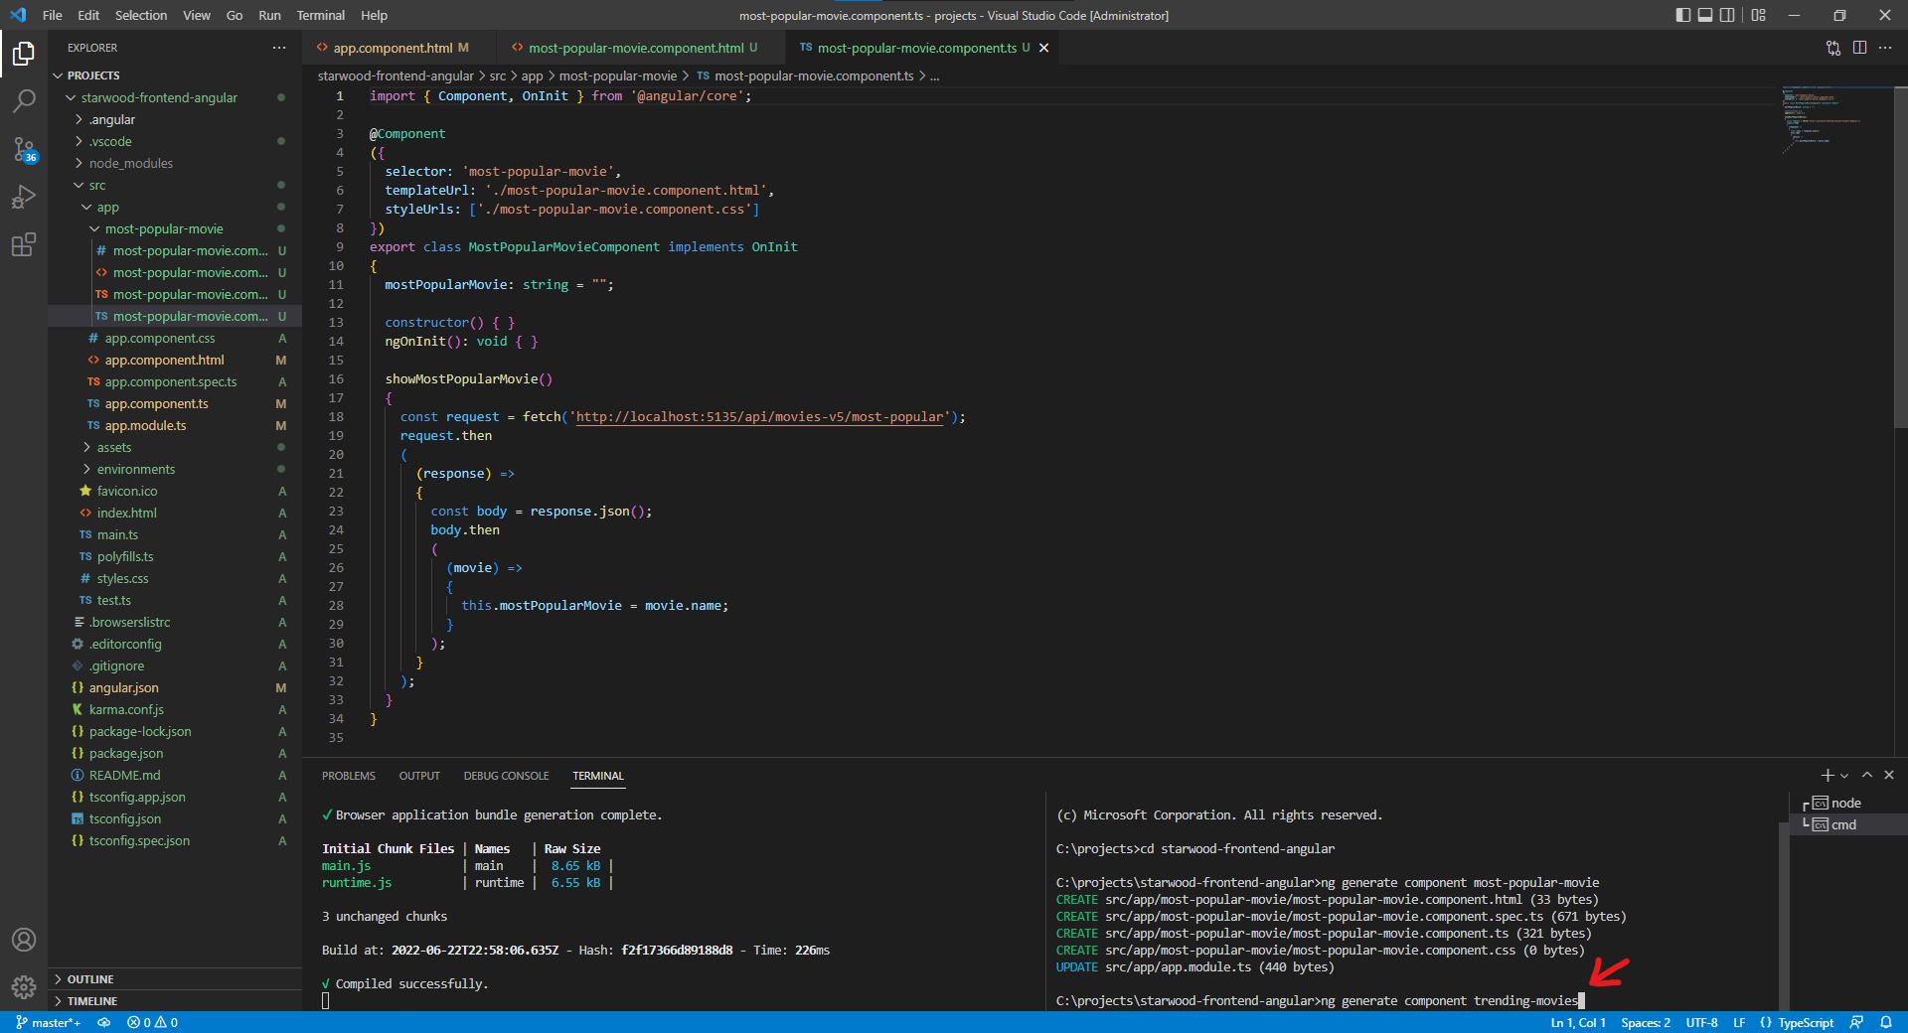

Slide 77
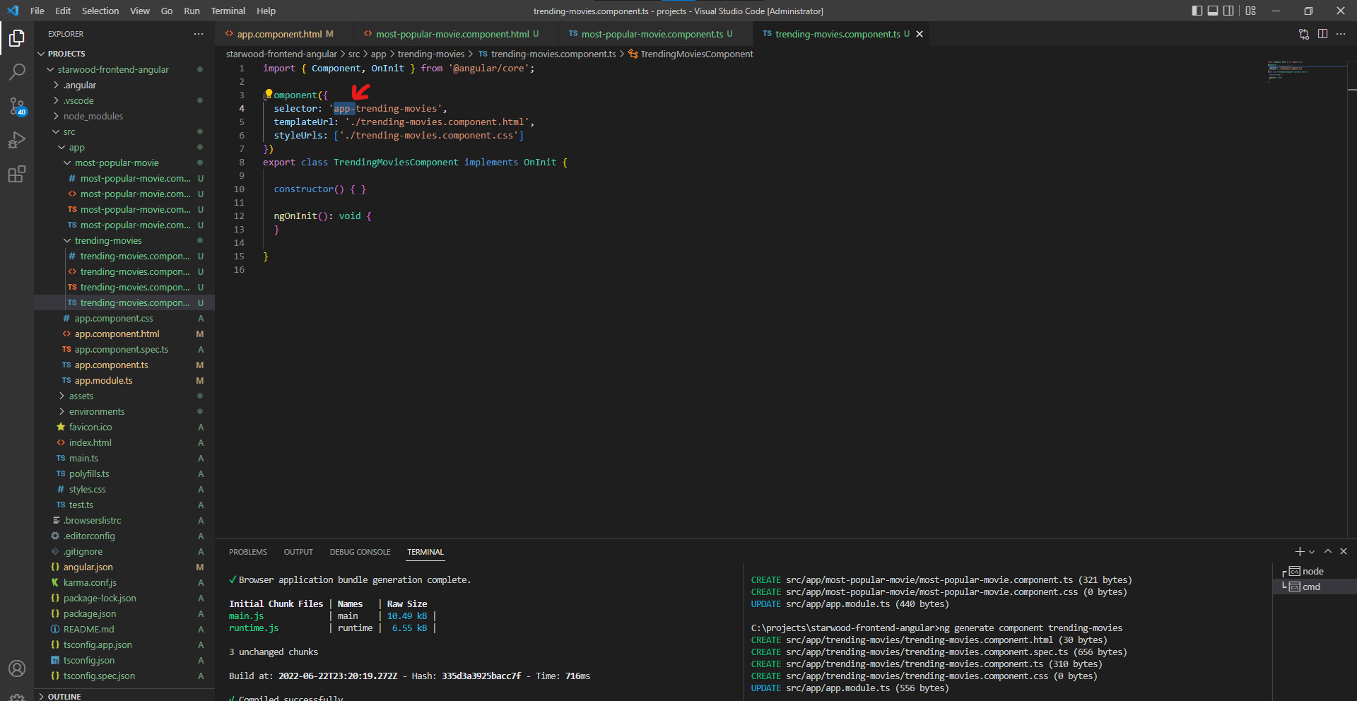

Slide 78
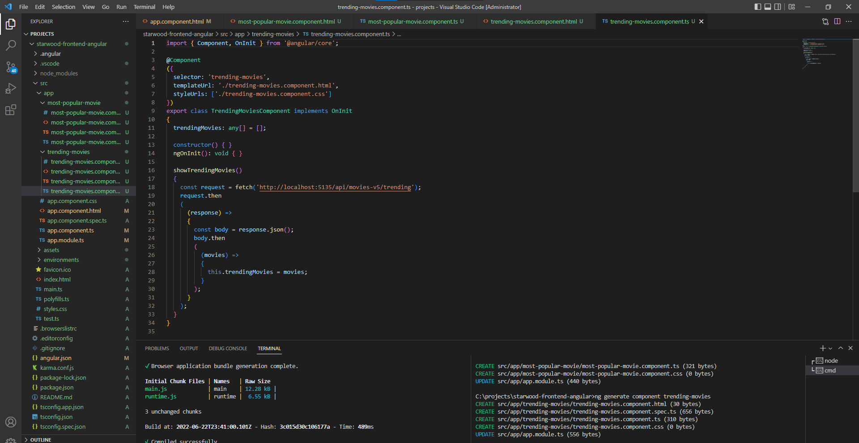

Slide 79
Tipizacija trendingMovies atributa
Inače, trendingMovies atribut je definisan da je niz koji za elemente može da ima bilo šta (engl. any)
Generalno, treba izbegavati tip any, međutim, kako mi kroz fetch API dobijamo JSON koji može da bude proizvoljnog formata, ovde je i u redu koristiti any (mada je i ovo veoma loše u praksi)
Generalno, tip promenljive se u TS-u navodi nakon imena same promenljive (između ide znak ‘:’) – a nakon toga opciono može da se postavi inicijalna vrednost
Dakle, kod promenljive trendingMovies, ‘: any[]’ predstavlja tip, a ‘= []’ predstavlja početnu vrednost
Drugim rečima, trendingMovies je niz gde elementi mogu biti bilo šta, a zatim smo mu dodelili početnu vrednost – što je prazan niz

Slide 80
Trending Movies komponenta
Možemo videti ovde da kada primimo telo odgovora, ne izvlačimo podatke već ceo niz upisujemo u atribut; naravno, iz niza ćemo posle izvući samo imena filmova, a ostale podatke ćemo zanemariti zbog jednostavnosti
Treba sada još da definišemo sam UI za komponentu, tj. .html fajl
UI treba takođe da sadrži button koji treba da okine showTrendingMovies() funkciju, i sada, umesto labele, <ul> gde će stajati imena trending filmova
Ranije, u običnoj varijanti frontend aplikacije, za ovakvu situaciju smo morali da pišemo js funkciju koja u stringu sadrži HTML kod koji se u nekom momentu puni u sam DOM, obično tako što dohvatimo neki element sa document.getElementById(), a zatim u innerHTML od samog elementa ubacimo nov sadržaj
Ovo je dosta nezgodno i veoma podložno greškama – u Angular-u, to se ne radi, već Angular ima svoje mehanizme koji postižu isti efekat
Konkretno, upotrebićemo direktivu *ngFor

Slide 81
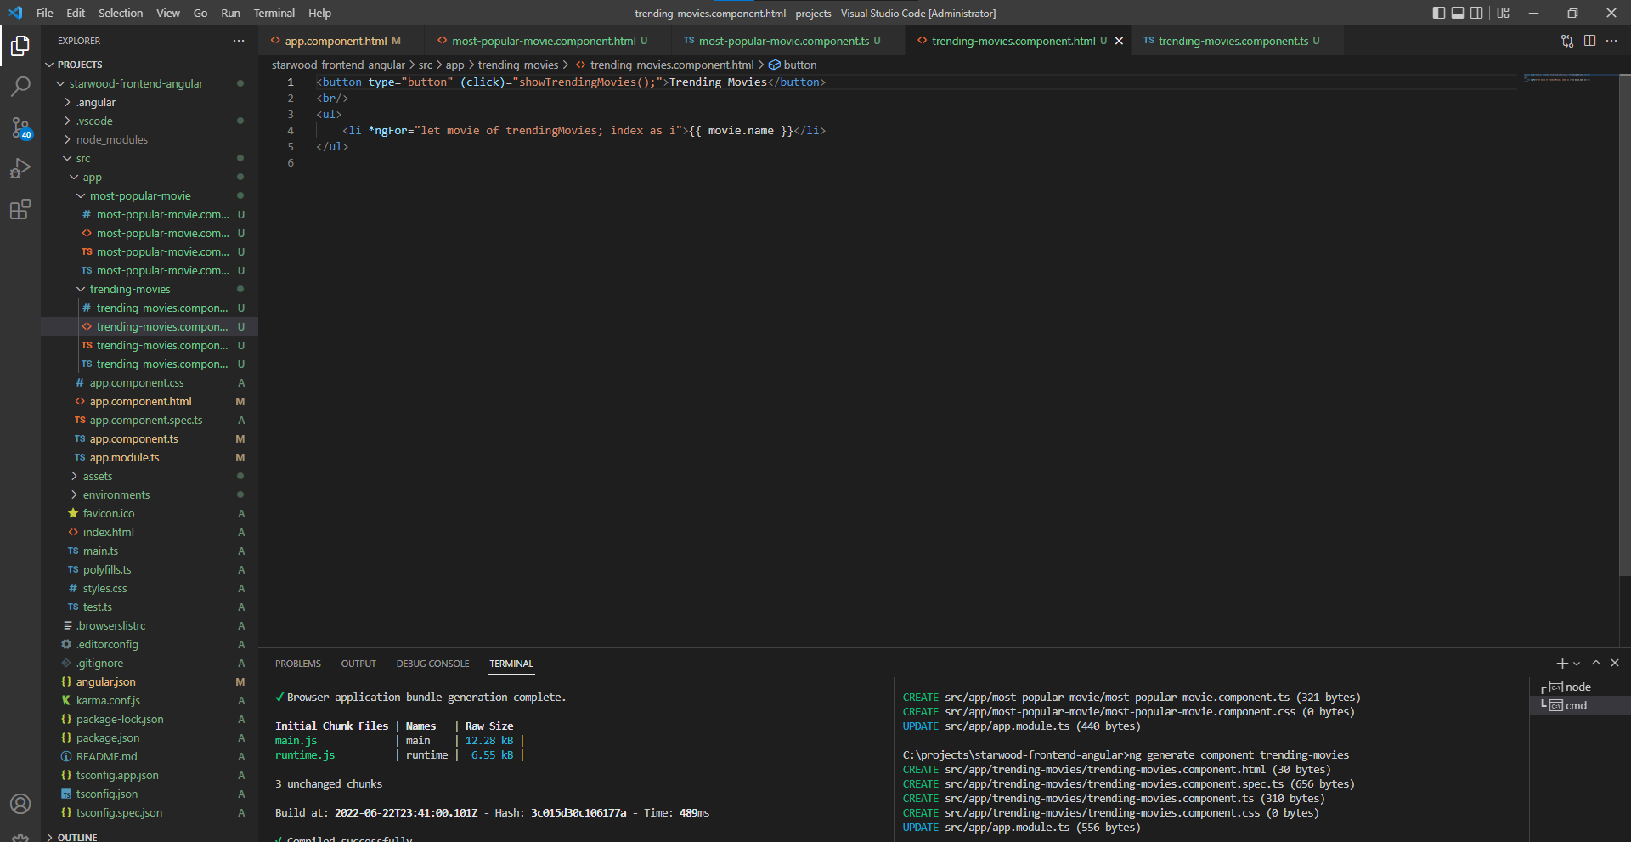

Slide 82


Slide 83


Slide 84


Slide 85
Direktiva *ngFor
Direktivnom *ngFor praktično pravimo jednu for petlju nad UI elementom gde je sama direktiva specificirana
U stringu treba da navedemo praktično izraz koji je sličan foreach petljama – prvo deklarišemo ime promenljive koja će predstavljati element niza tokom iteracije, a zatim nakon ključne reči of, ime samog niza kroz kog iteriramo
Za svaki element niza će se generisati po jedan UI element, odnosno tag koji je naveden, a unutar taga možemo koristiti ime promenljive koje smo prethodno definisali da predstavlja element niza tokom iteracije
Mi znamo da nam je element niza praktično film u JSON formatu kog smo ranije definisali – za sad ćemo samo upotrebiti ime koje je sačuvano i ostale informacije ćemo zanemariti
Dodatno, moguće je u *ngFor-u definisati i promenljivu koja će nam predstavljati indeks unutar samog niza tokom iteracije – to se navodi na pokazan način, a zatim se i promenljiva ‘i’ može koristiti identično – mi je ovde ipak nismo upotrebili

Slide 86
Direktiva *ngIf
Slično kao *ngFor, postoji i direktiva *ngIf, pomoću koje možemo praktično da izvedemo uslovno iscrtavanje (engl. conditional rendering)
Ideja je da se kao vrednost *ngIf direktive navede neki uslov, ili neki bool atribut, koji ako je tačan, UI element, odnosno tag (nad kojim je specificirana direktiva *ngIf) će biti prikazan, uključujući i sve podelemente tog taga
U suprotnom, ako je taj uslov ili ta vrednost netačna, UI element nestaje (pa i svi njegovi potomci, odnosno ceo HTML koji se pod njim nalazi)
Na taj način, imamo praktično uslovno iscrtavanje, kao što je malo pre pomenuti
Recimo, moćemo napraviti uslovno iscrtavanje da, ukoliko niz trendingMovies ima 0 elemenata, prikažemo neku poruku u labeli, a u suprotnom, prikazujemo listu kako to sad i radimo

Slide 87


Slide 88


Slide 89


Slide 90
Direktive
Bitna osobina direktiva je da će se UI ažurirati adekvatno kada god dođe do promene vrednosti atributa koji se koriste u samim direktivama

